Slide 1


Sistema de alerta temprana regional para predecir la demanda sísmica de terremotos
Rodrigo Astroza
Universidad de los Andes
AMU Ingenieros

Slide 2
Agenda
Usos de la IA en la ingeniería estructural y sísmica
Motivación
Propuesta científico-tecnológica
Conclusiones

Slide 3
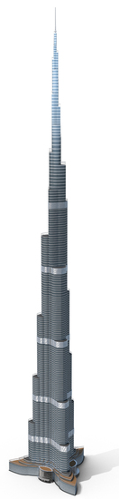
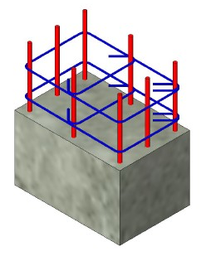

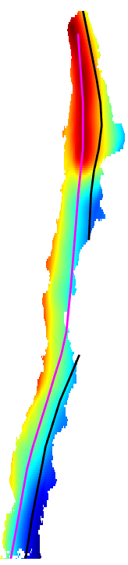
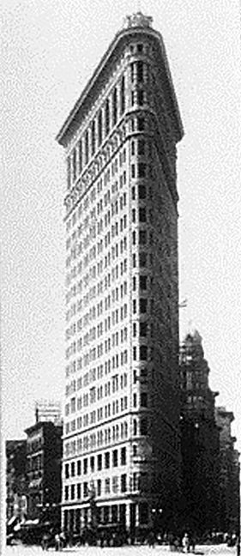
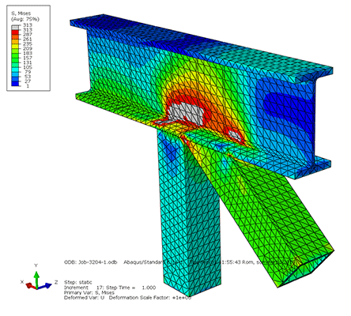
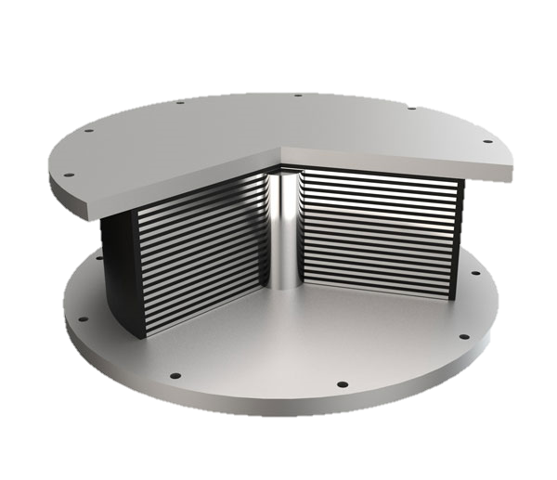
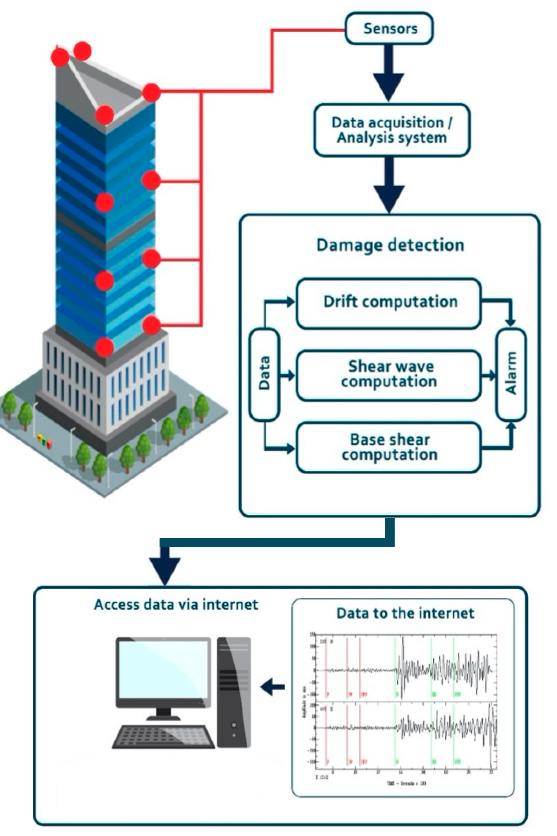
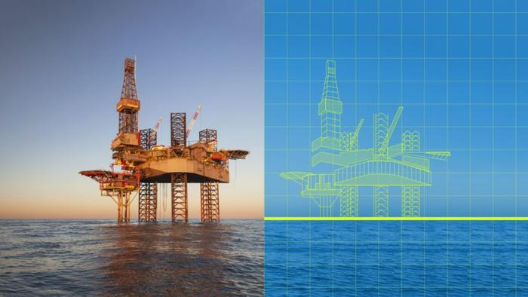
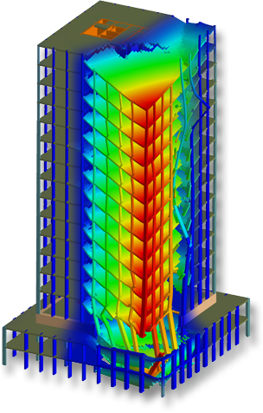
Diseño plástico acero
(Baker, 30’s)
Códigos sísmicos US
(30’s)
Hormigón pretensado
(Freyssinet, 30’s)
Elementos finitos
(Turner, Clough, 50’s)
Ing. Rascacielos
(Khan, 60’s)
Amenaza sísmica
(Cornell, 60’s)
Aislación sísmica
(Macedonia 1969, Skinner 60’s, Kelly 70’s)
Análisis no-lineal
(60-70´s)
Hormigón armado
(Lambot 1848, Koenen 1886)
Rascacielos
(Fuller Bldg. 1902)
< 1930
1930 – 1960
1960 – 1980
1980 – 2000
2000 – 2020
2020 –
PBEE
(PEER, 90’s)
Software avanzados EF
(80-90´s)
Resiliencia y riesgo
(Reinhorn, Bruneau, 2000’s)
Monitoreo estructural
(2000´s)
IA y ML
Gemelos digitales
Amenaza múltiples

Slide 4
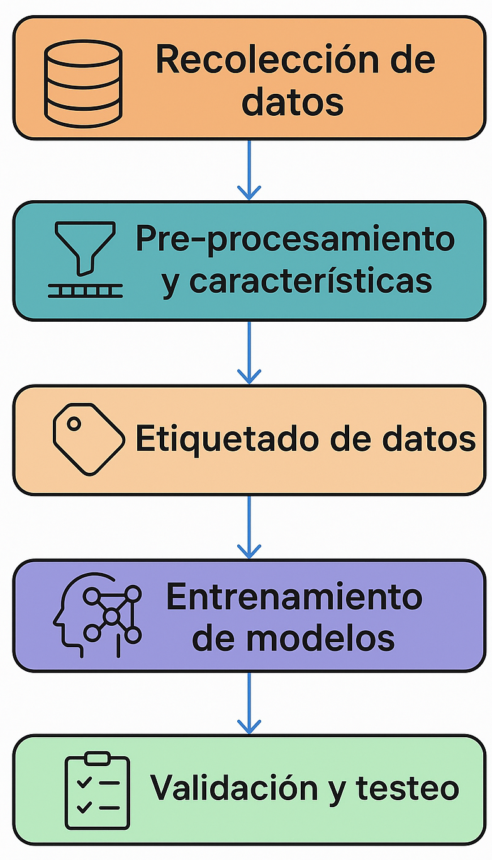
Usos de IA en IE&S
Proceso extenso

Slide 5
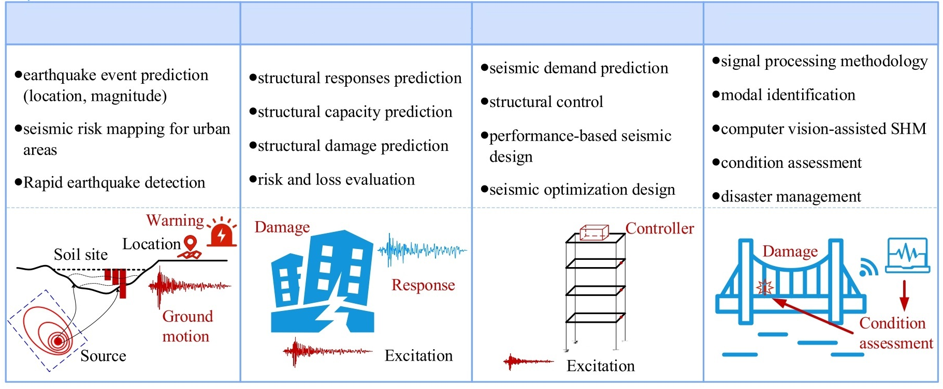
Usos de IA en IE&S
Muchas aplicaciones
Amenaza Sísmica
Evaluación Desempeño
Optimización Diseño
Monitoreo de Salud
Predicción demanda sísmica
Procesamiento de señales
Alerta temprana (ubicación, magnitud)
Predicción de respuesta
Control estructural
Identificación modal
Predicción de capacidad
Mapas de riesgo sísmico
Diseño basado en el desempeño
SHM asistido por visión
Predicción de daño
Evaluación de condición
Modelos de movimiento del terreno (GMM, Atenuación)
Evaluación de riesgo
Optimización del diseño
Gestión de desastres
Adaptada de Hu et al. (2025)

Slide 6

Motivación
Sci Ani

Slide 7
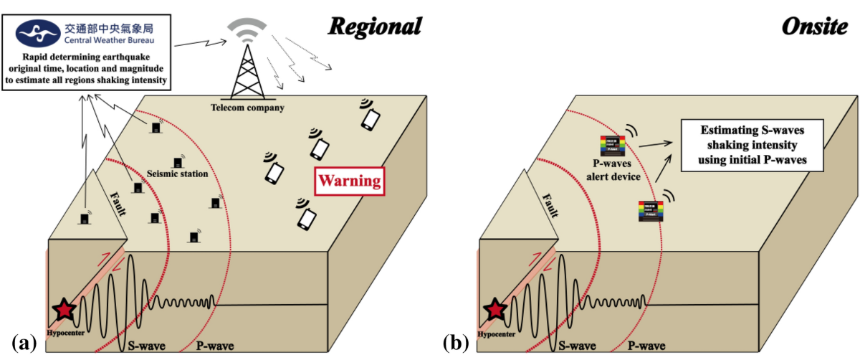

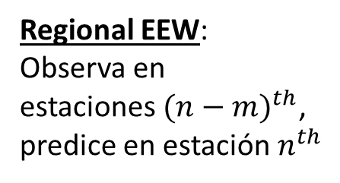
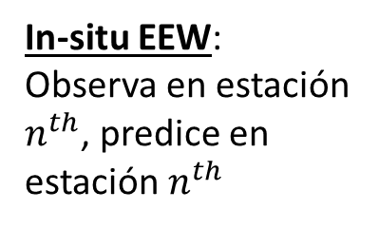
Motivación
In-situ EEW:
Observa en estación $n^{th}$, predice en estación $n^{th}$
Regional EEW:
Observa en estaciones${ (n−m)}^{th}$, predice en estación $n^{th}$
EEW Híbrido
Mittal et al. 2022
OBJETIVO
APPLICACIONES
Estimación en tiempo real de la intensidad del movimiento del suelo en un sitio
Toma de decisiones
Control estructural
Gestión post-evento

Slide 8
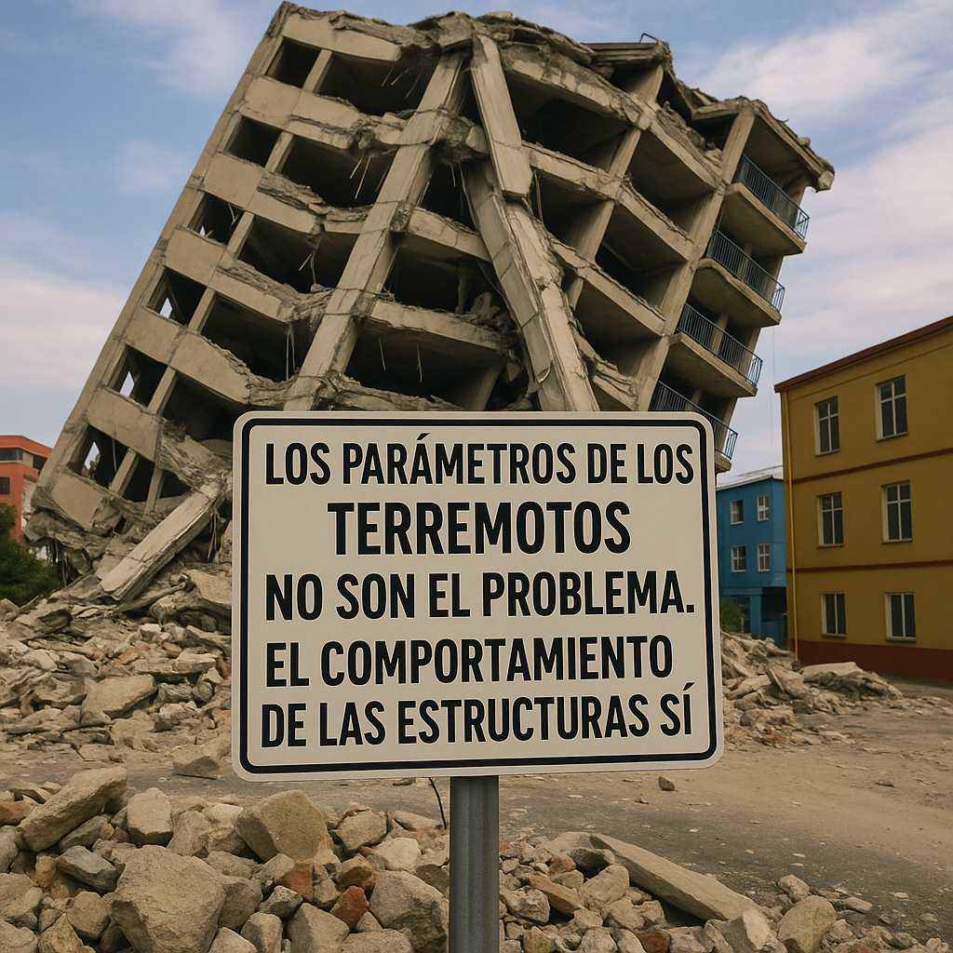
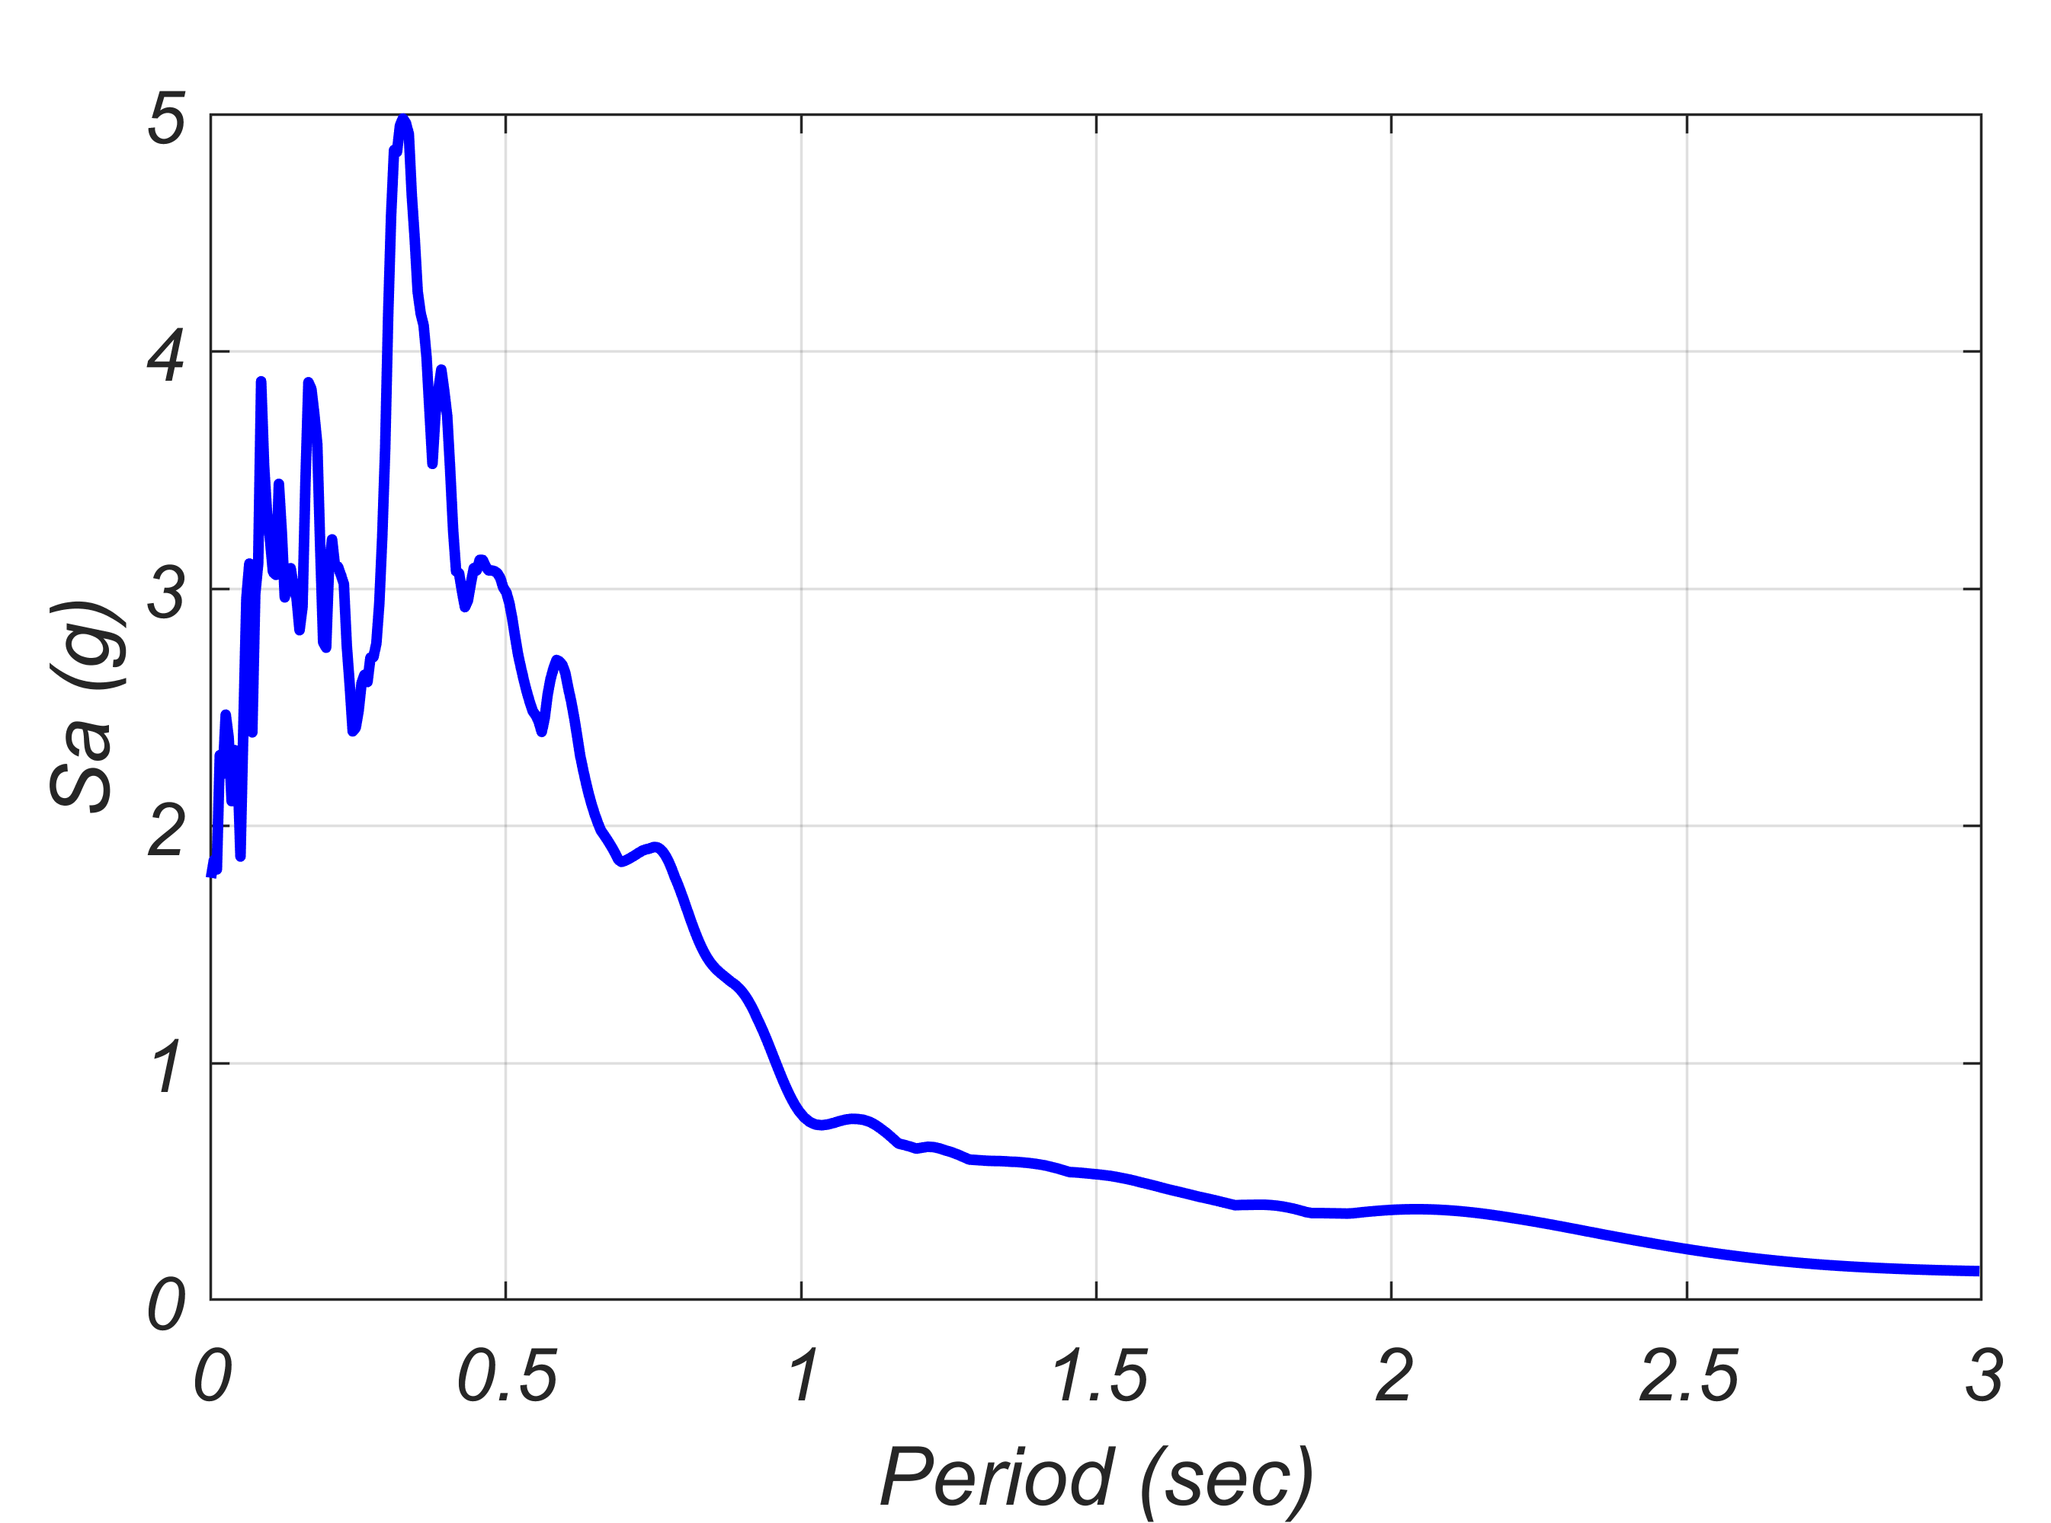
Motivación

Slide 9
Propuesta científico-tecnológica
HEWFERS - Hybrid earthquake Early Warning Framework for Estimating Response Spectrum
Método basado en machine learning (VAE, NN, GPR, Bayesian updating)
Enfoque con dos fases:
  1ª fase : sólo con datos iniciales de estación 1 (VAE, NN, GPR)
  2ª fase: se agregan datos iniciales de estación n (Bayesian updating)

Slide 10
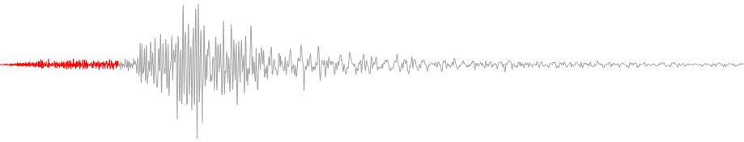
Propuesta científico-tecnológica
Fase 1 - Inmediatamente después del inicio de la ruptura cuando las ondas llegan a la estación sísmica más cercana (Estación 1)
Ondas iniciales registradas en Estación 1 se usan para predecir Estación 1 y Estación n (regresión espacial)
Registro completo
Estación 1
Datos
iniciales

Slide 11
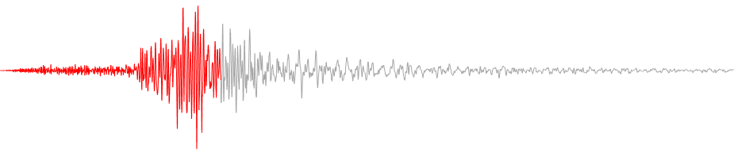
Propuesta científico-tecnológica
Fase 1 - Inmediatamente después del inicio de la ruptura cuando las ondas llegan a la estación sísmica más cercana (Estación 1)
Fase 2: Una vez que las ondas sísmicas alcanzan la Estación n
Ondas iniciales registradas en Estación 1 se usan para predecir Estación 1 y Estación n (regresión espacial)
Información de Fase 1 se actualiza usando las ondas iniciales registradas en la Estación n
Registro completo
Registro completo
Estación 1
Estación n
Datos
Datos
iniciales

Slide 12
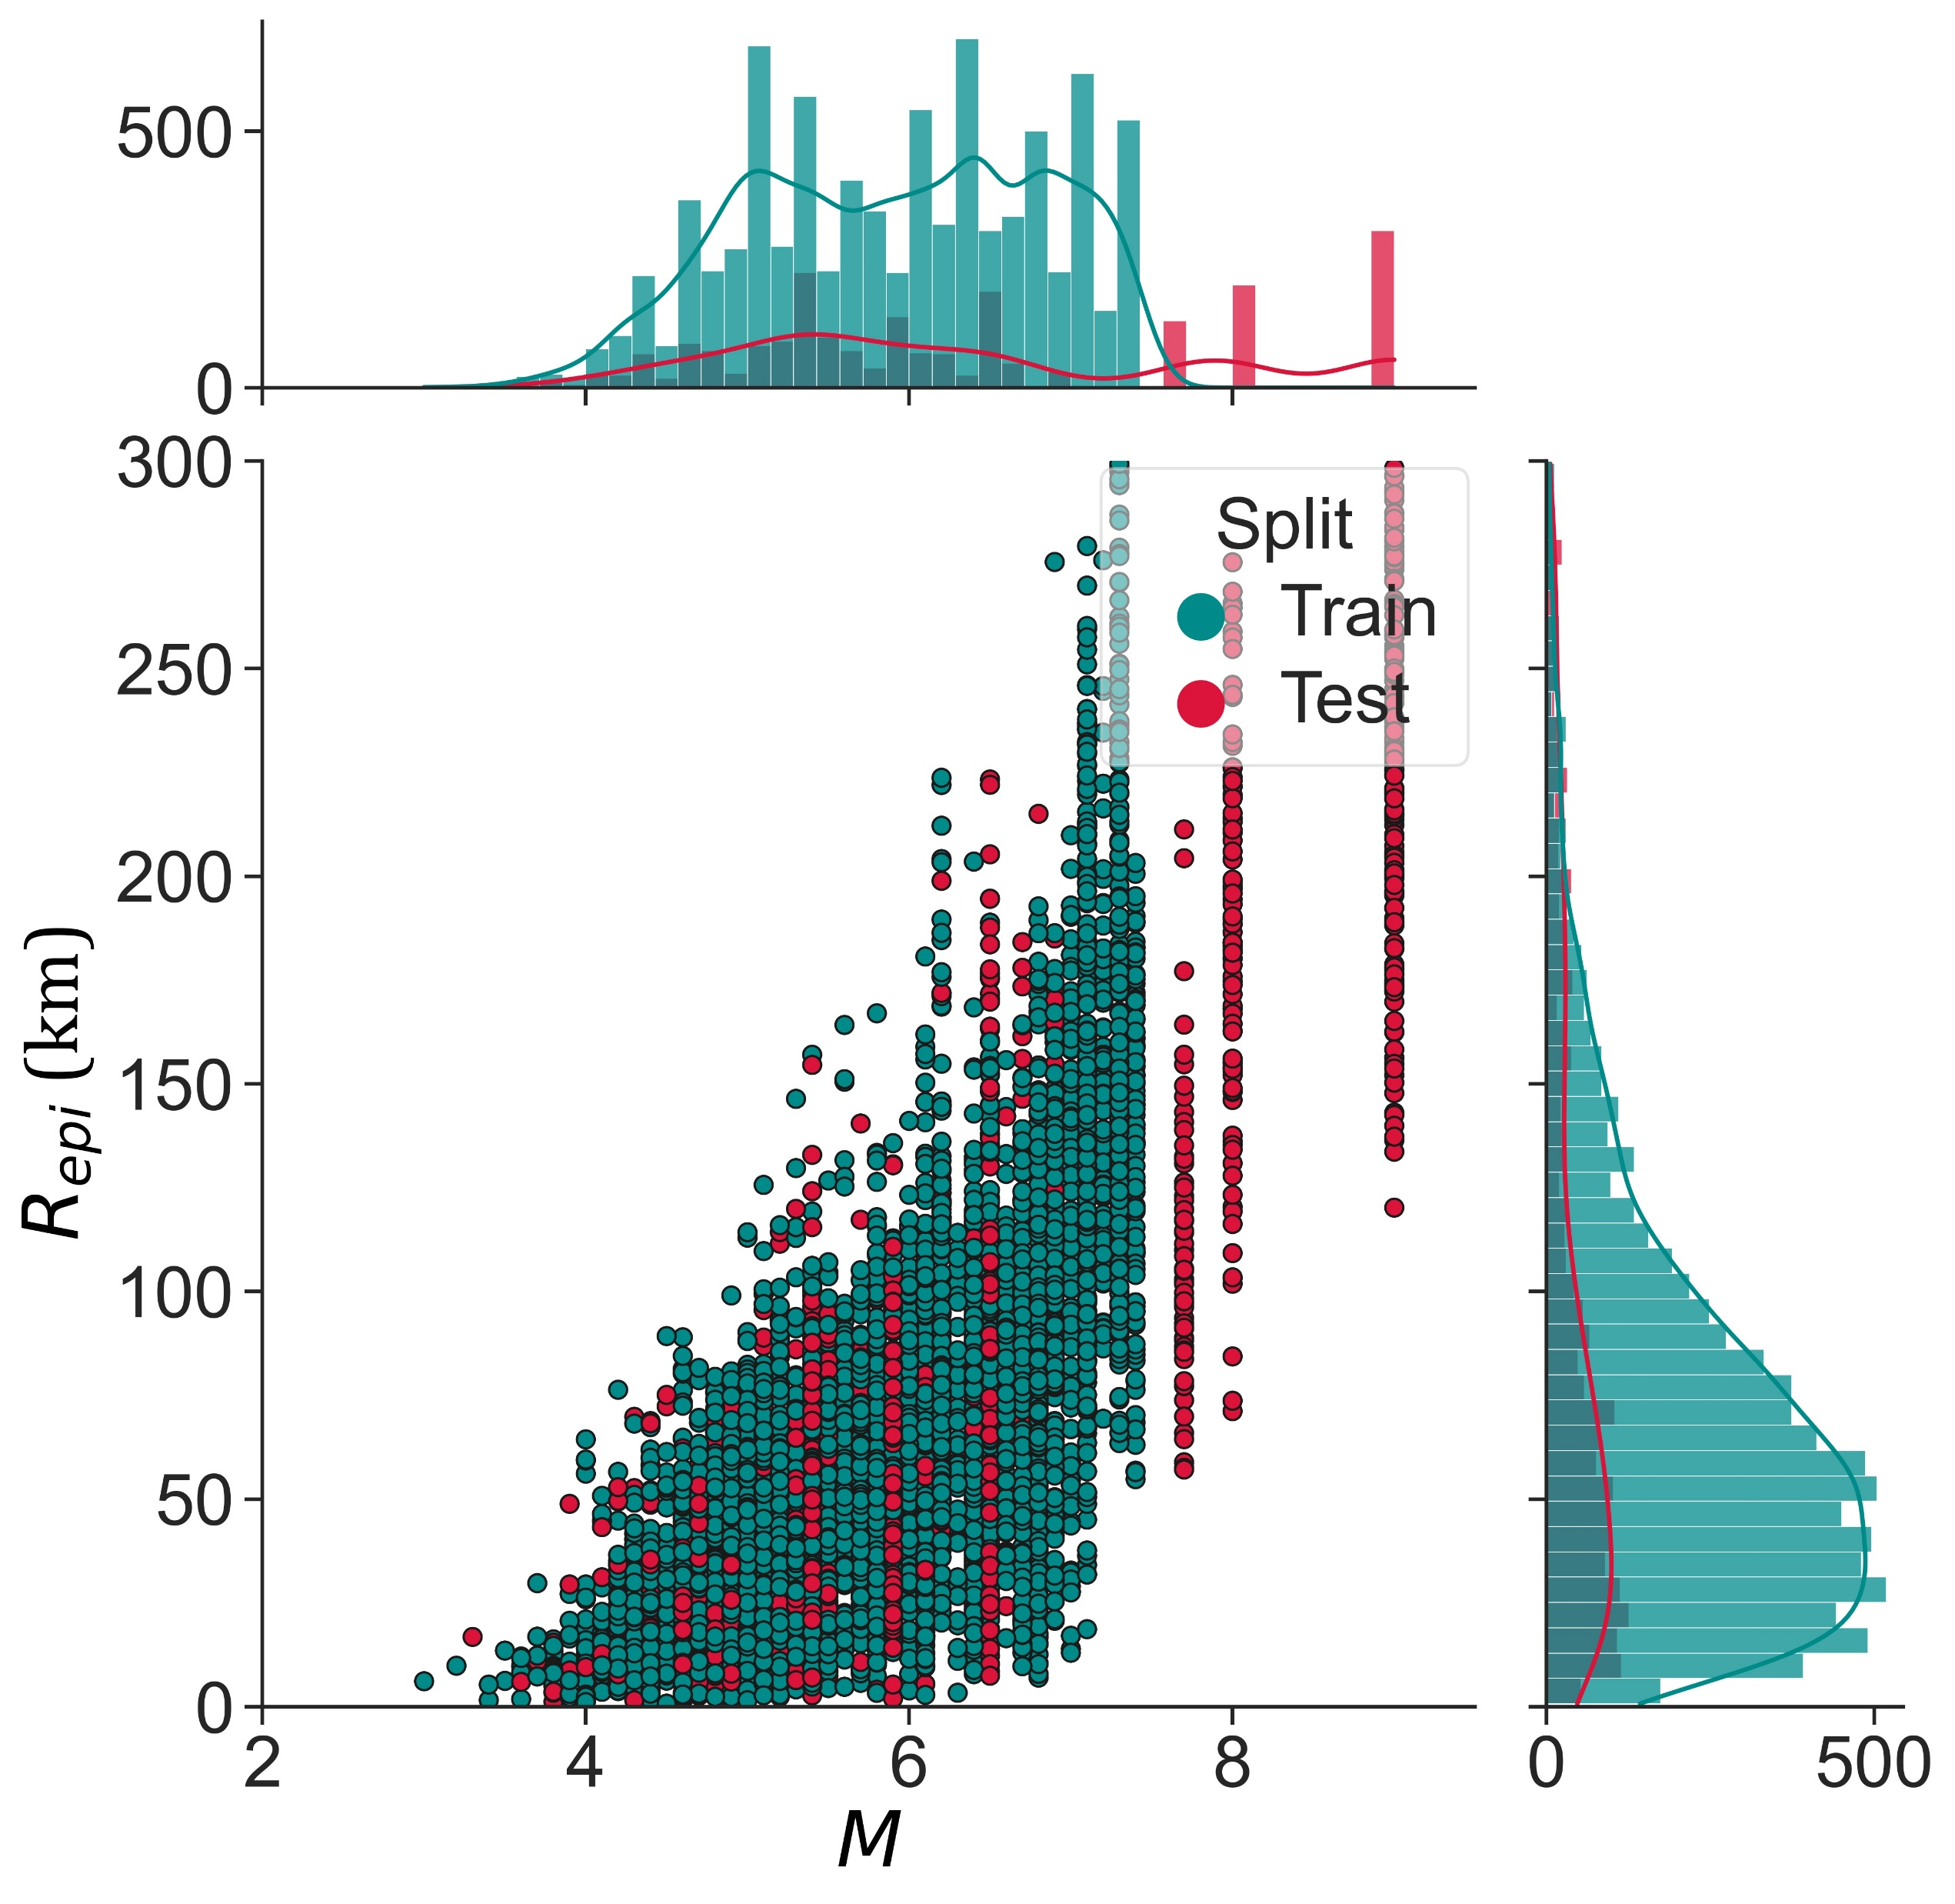
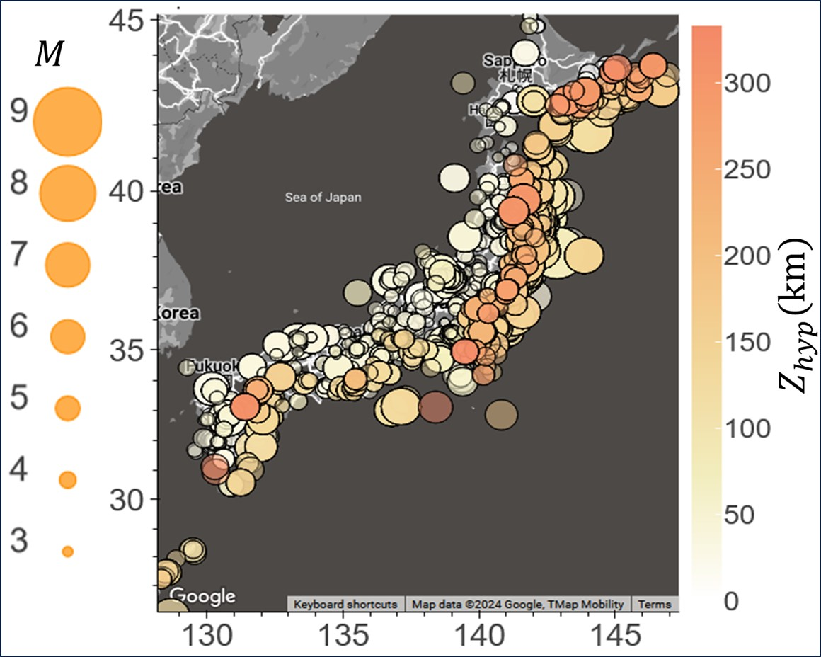
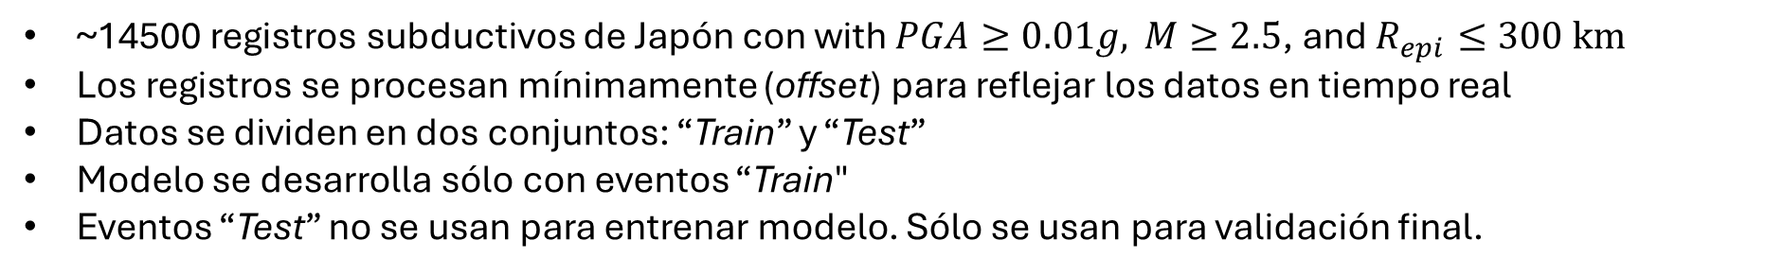
Propuesta científico-tecnológica (Datos)
~14500 registros subductivos de Japón con with $PGA≥0.01g,$ $M≥2.5$, and $R_{epi}≤300 km$
Los registros se procesan mínimamente (offset) para reflejar los datos en tiempo real
Datos se dividen en dos conjuntos: “Train” y “Test”
Modelo se desarrolla sólo con eventos “Train"
Eventos “Test” no se usan para entrenar modelo. Sólo se usan para validación final.

Slide 13
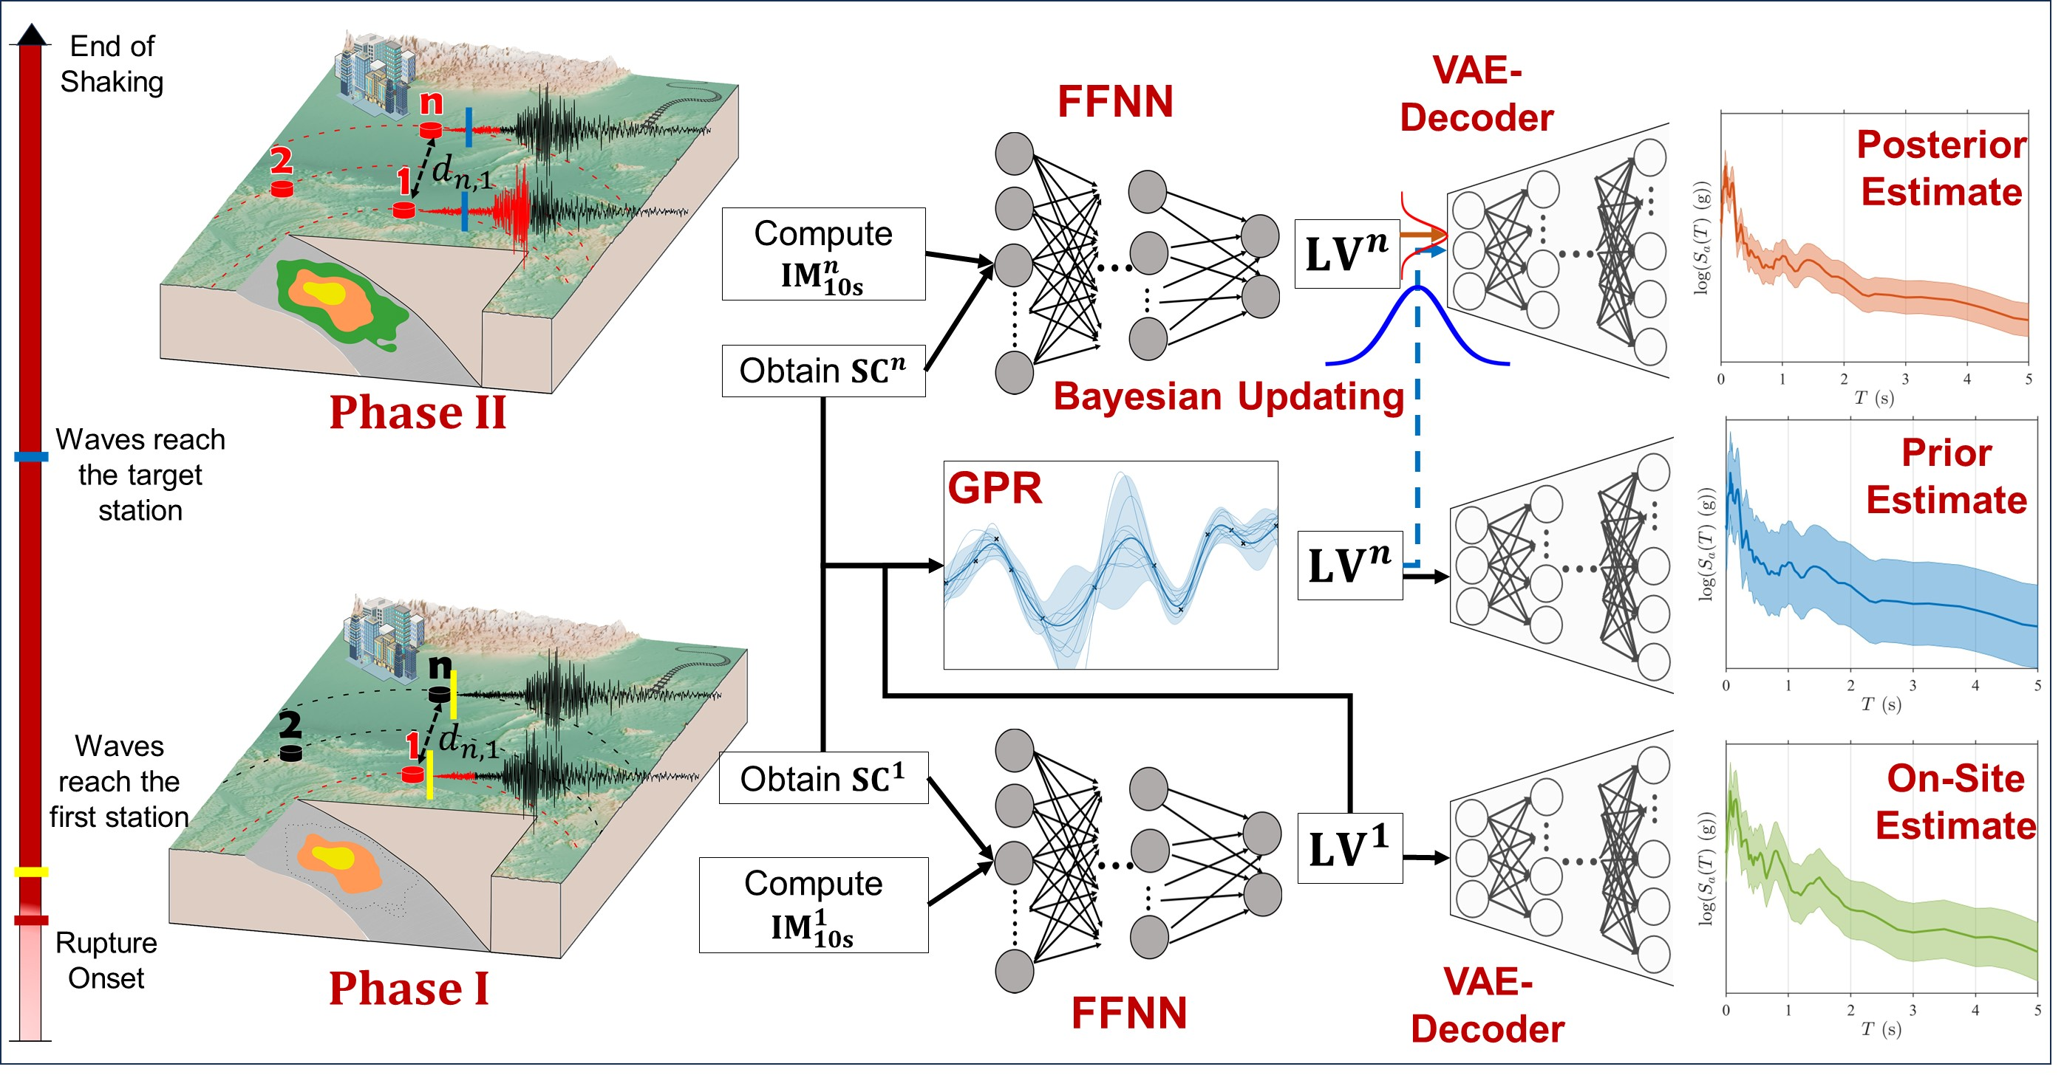
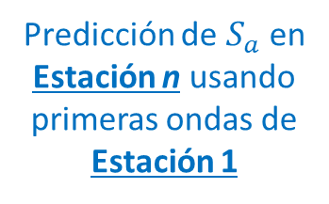
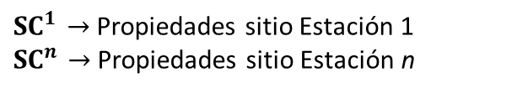


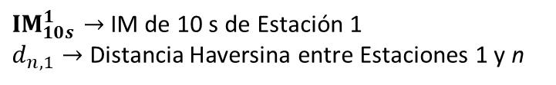
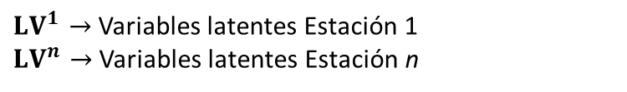
Propuesta científico-tecnológica (Fase I)
Predicción de $S_{a}$ en Estación n usando primeras ondas de Estación n
Predicción de $S_{a}$ en Estación n usando primeras ondas de Estación 1
Predicción de $S_{a}$ en Estación 1 usando primeras ondas de Estación 1
${SC}^{1}→$Propiedades sitio Estación 1
${SC}^{n}→$Propiedades sitio Estación n
${LV}^{1}→$Variables latentes Estación 1
${LV}^{n}→$Variables latentes Estación n
${IM}_{10s}^{1}→$IM de 10 s de Estación 1
$d_{n,1}→$ Distancia Haversina entre Estaciones 1 y n

Slide 14

Propuesta científico-tecnológica (Fase I)
Predicción de $S_{a}$ en Estación n usando primeras ondas de Estación n
Predicción de $S_{a}$ en Estación n usando primeras ondas de Estación 1
Predicción de $S_{a}$ en Estación 1 usando primeras ondas de Estación 1
${SC}^{1}→$Propiedades sitio Estación 1
${SC}^{n}→$Propiedades sitio Estación n
${LV}^{1}→$Variables latentes Estación 1
${LV}^{n}→$Variables latentes Estación n
${IM}_{10s}^{1}→$IM de 10 s de Estación 1
$d_{n,1}→$ Distancia Haversina entre Estaciones 1 y n

Slide 15
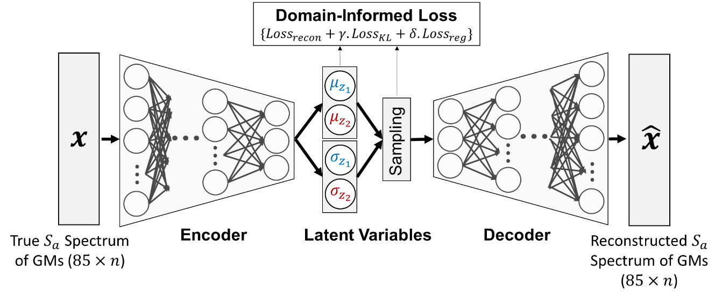
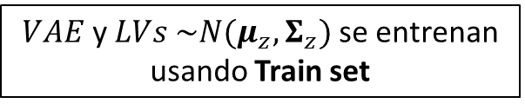
Propuesta científico-tecnológica (Fase I)
VAE para LVs informadas por el dominio
$VAE$ y $LVs \sim N(μ_{z},Σ_{z})$ se entrenan usando Train set

Slide 16
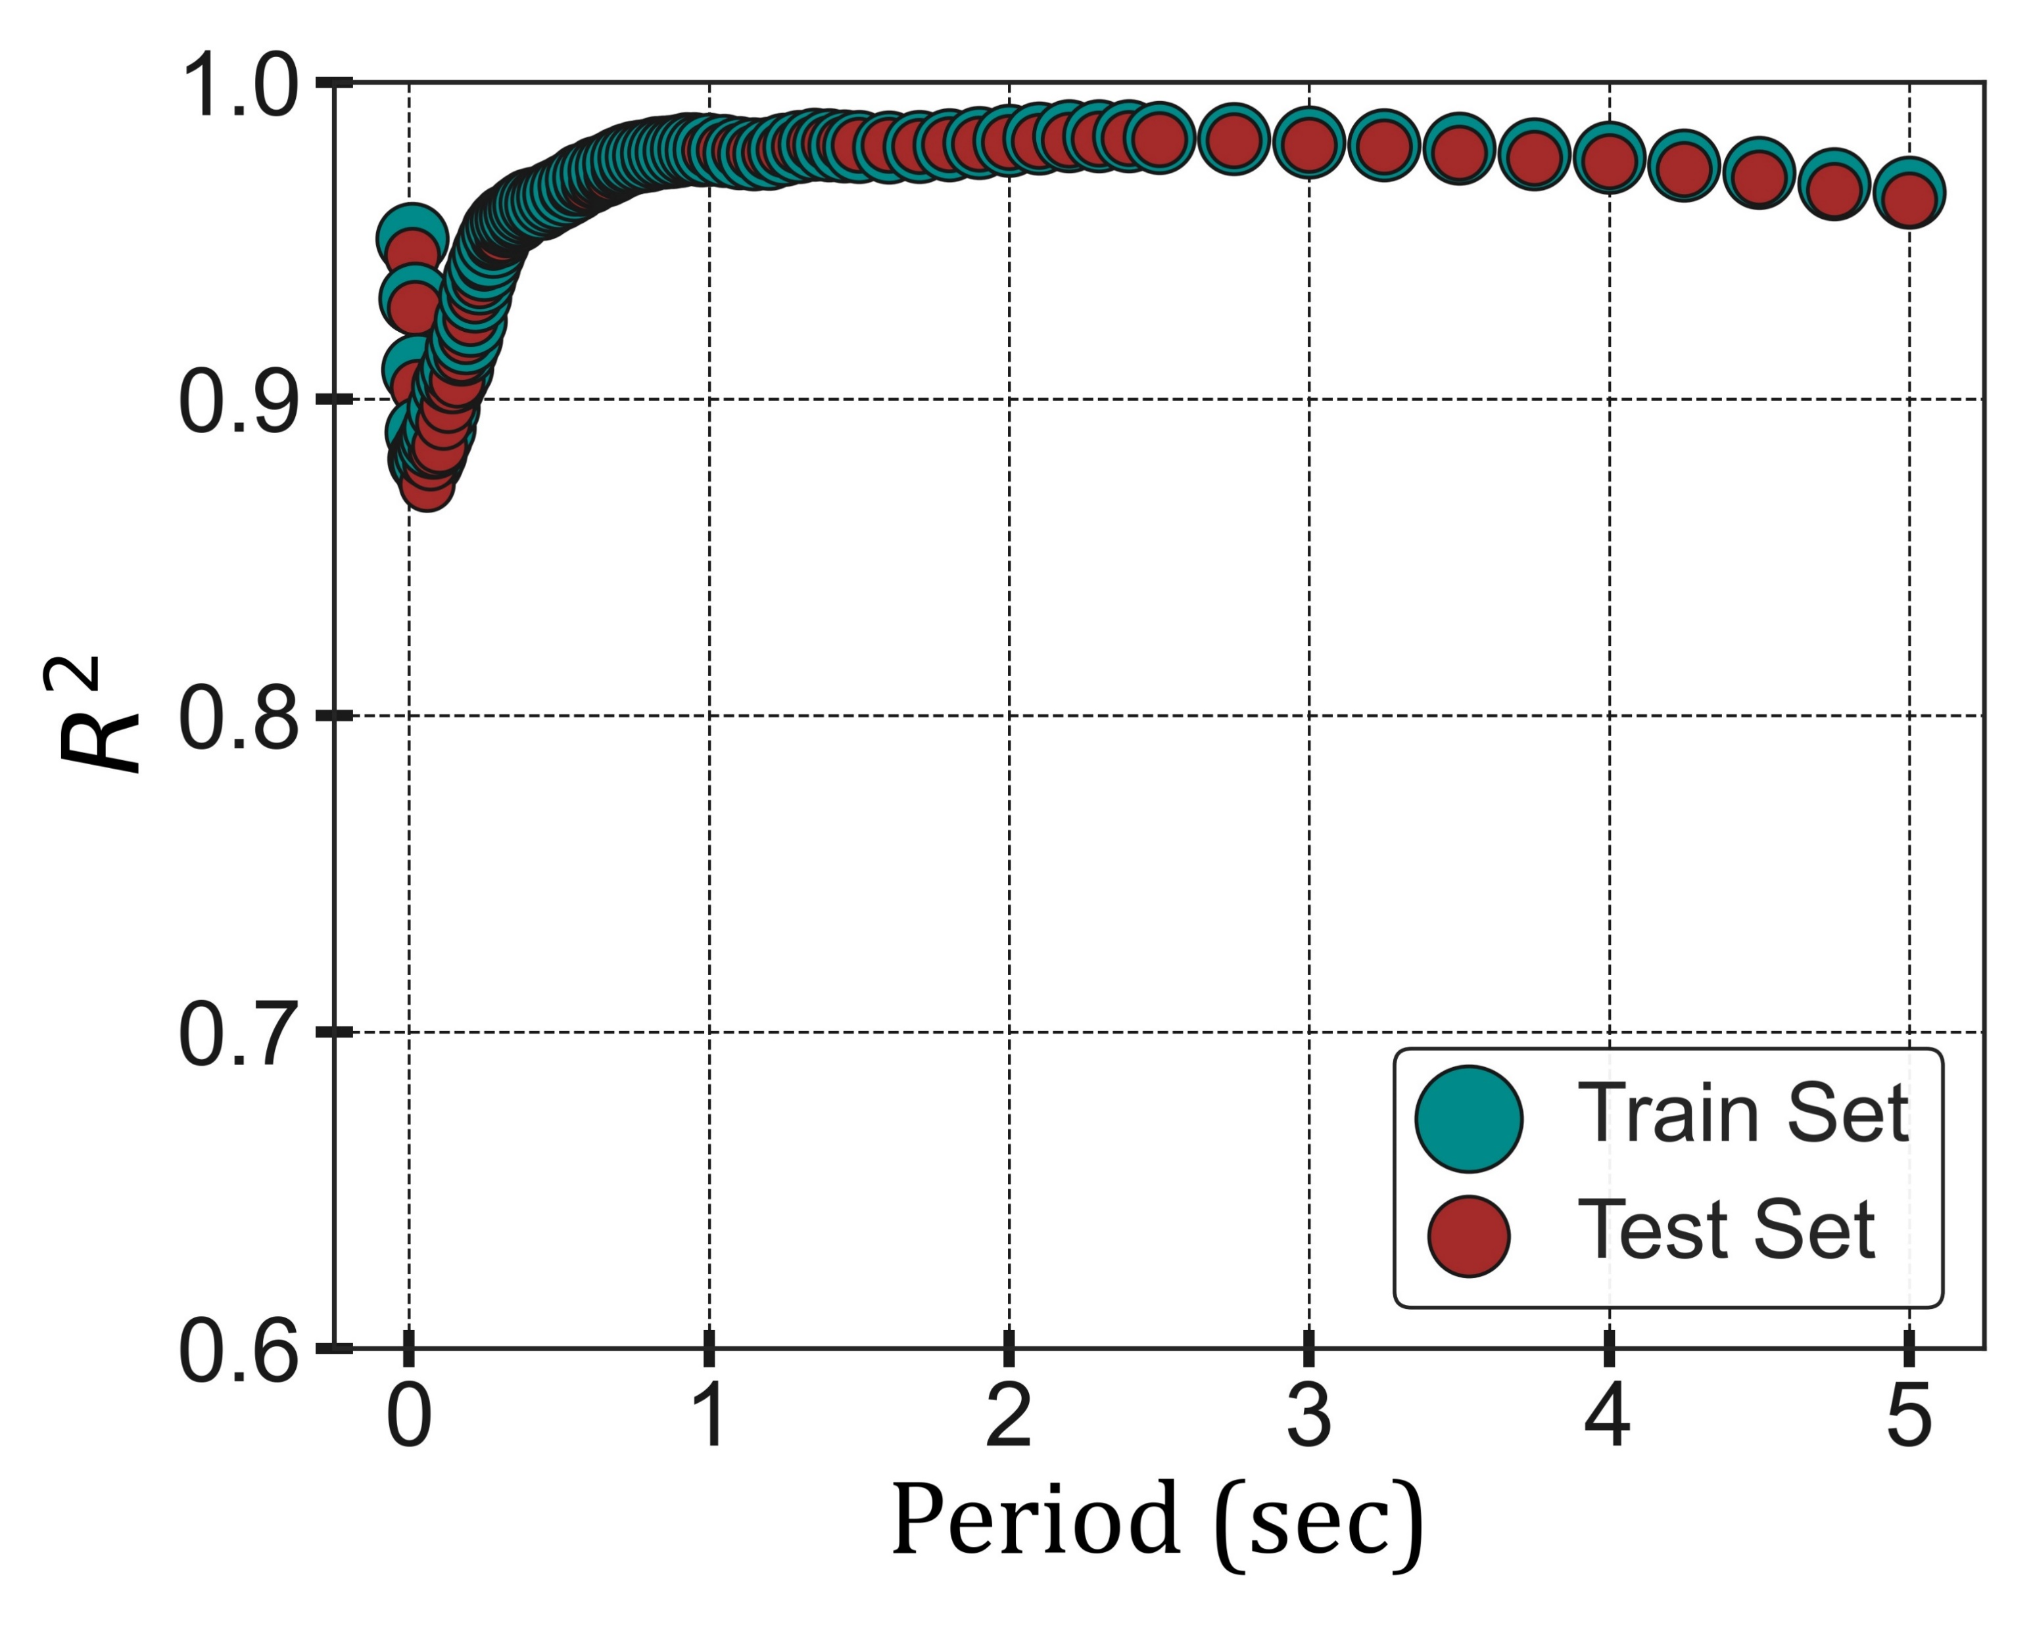
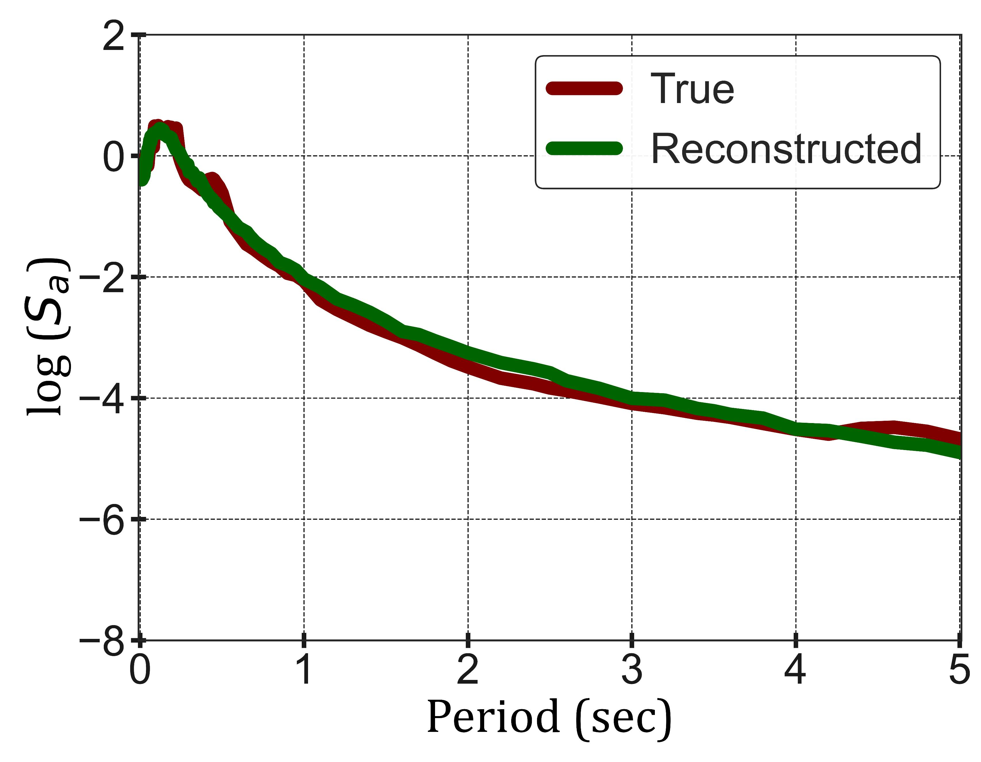
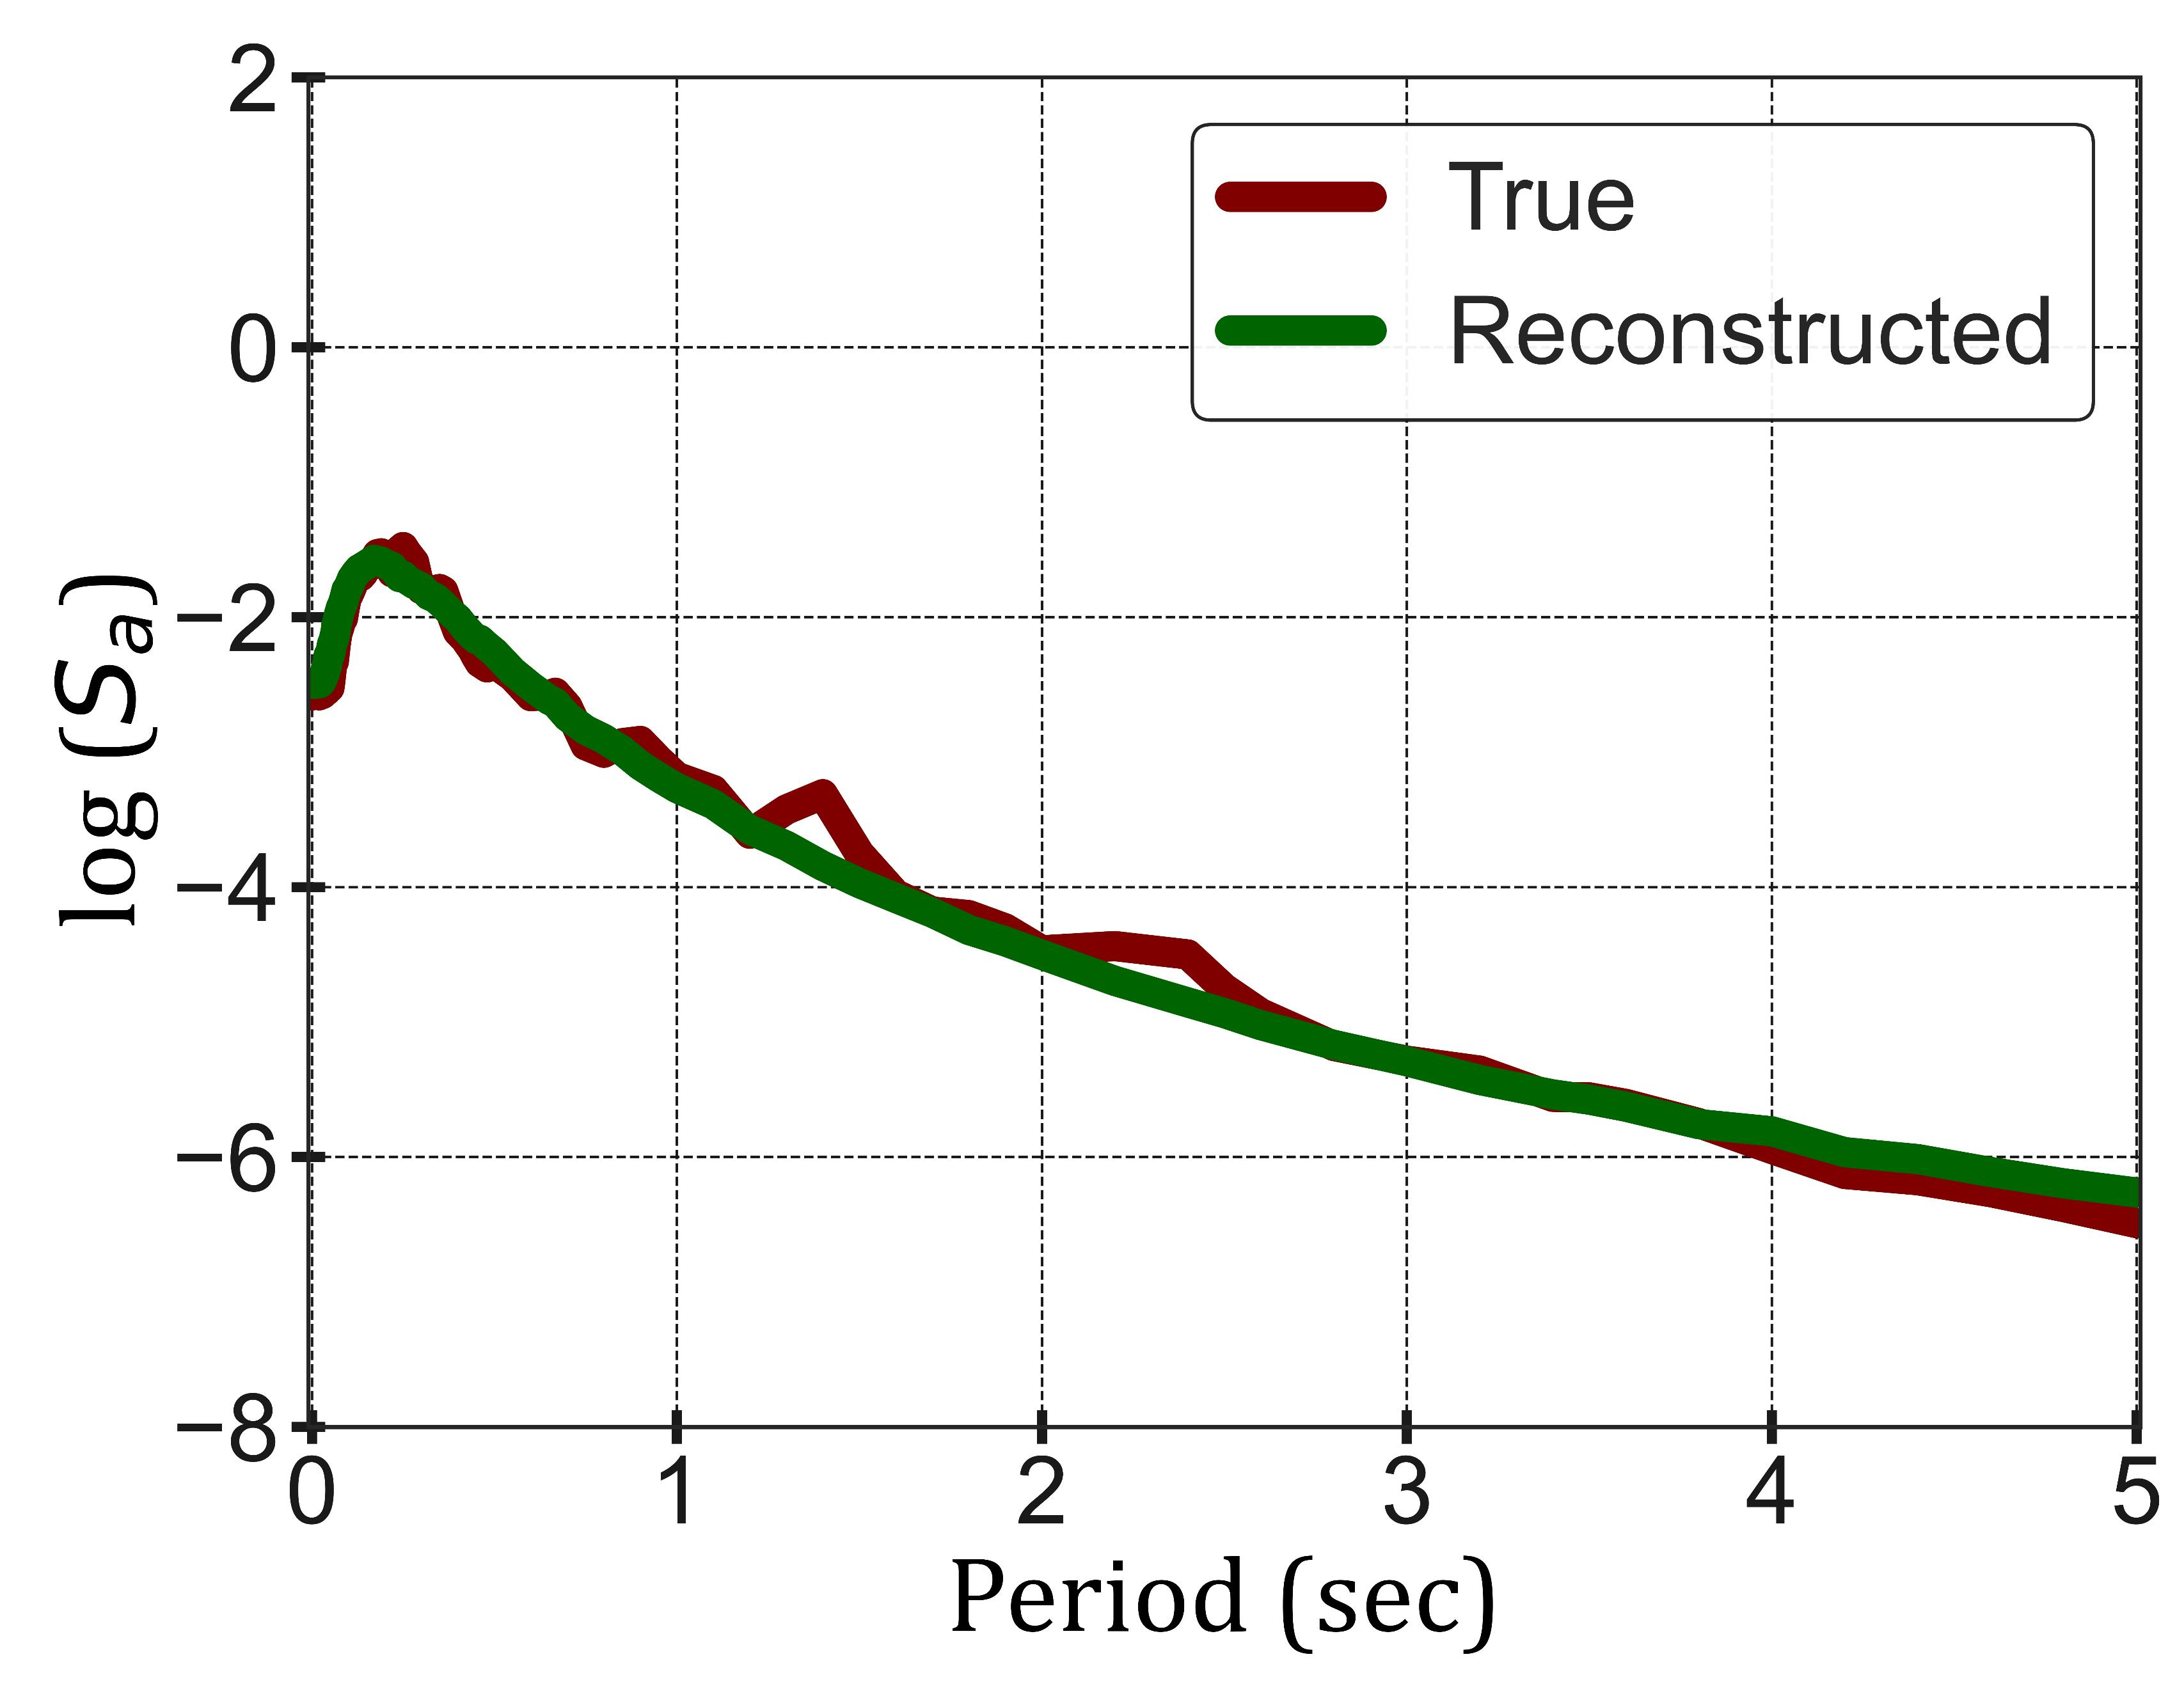
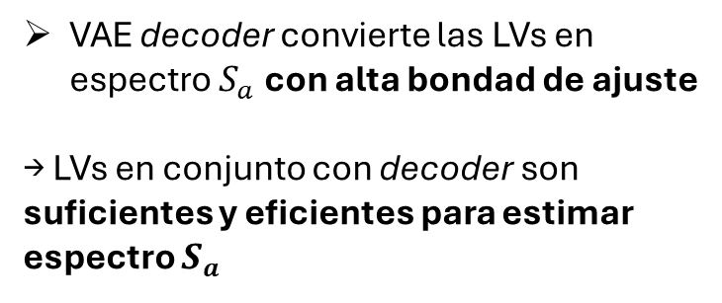
Propuesta científico-tecnológica (Fase I)
VAE decoder convierte las LVs en espectro $S_{a}$ con alta bondad de ajuste
→ LVs en conjunto con decoder son suficientes y eficientes para estimar espectro $S_{a}$

Slide 17
Propuesta científico-tecnológica (Fase I)
Predicción de $S_{a}$ en Estación n usando primeras ondas de Estación n
Predicción de $S_{a}$ en Estación n usando primeras ondas de Estación 1
Predicción de $S_{a}$ en Estación 1 usando primeras ondas de Estación 1
${SC}^{1}→$Propiedades sitio Estación 1
${SC}^{n}→$Propiedades sitio Estación n
${LV}^{1}→$Variables latentes Estación 1
${LV}^{n}→$Variables latentes Estación n
${IM}_{10s}^{1}→$IM de 10 s de Estación 1
$d_{n,1}→$ Distancia Haversina entre Estaciones 1 y n

Slide 18
Propuesta científico-tecnológica (Fase I)
Predicción de $S_{a}$ en Estación n usando primeras ondas de Estación n
Predicción de $S_{a}$ en Estación n usando primeras ondas de Estación 1
Predicción de $S_{a}$ en Estación 1 usando primeras ondas de Estación 1
${SC}^{1}→$Propiedades sitio Estación 1
${SC}^{n}→$Propiedades sitio Estación n
${LV}^{1}→$Variables latentes Estación 1
${LV}^{n}→$Variables latentes Estación n
${IM}_{10s}^{1}→$IM de 10 s de Estación 1
$d_{n,1}→$ Distancia Haversina entre Estaciones 1 y n

Slide 19
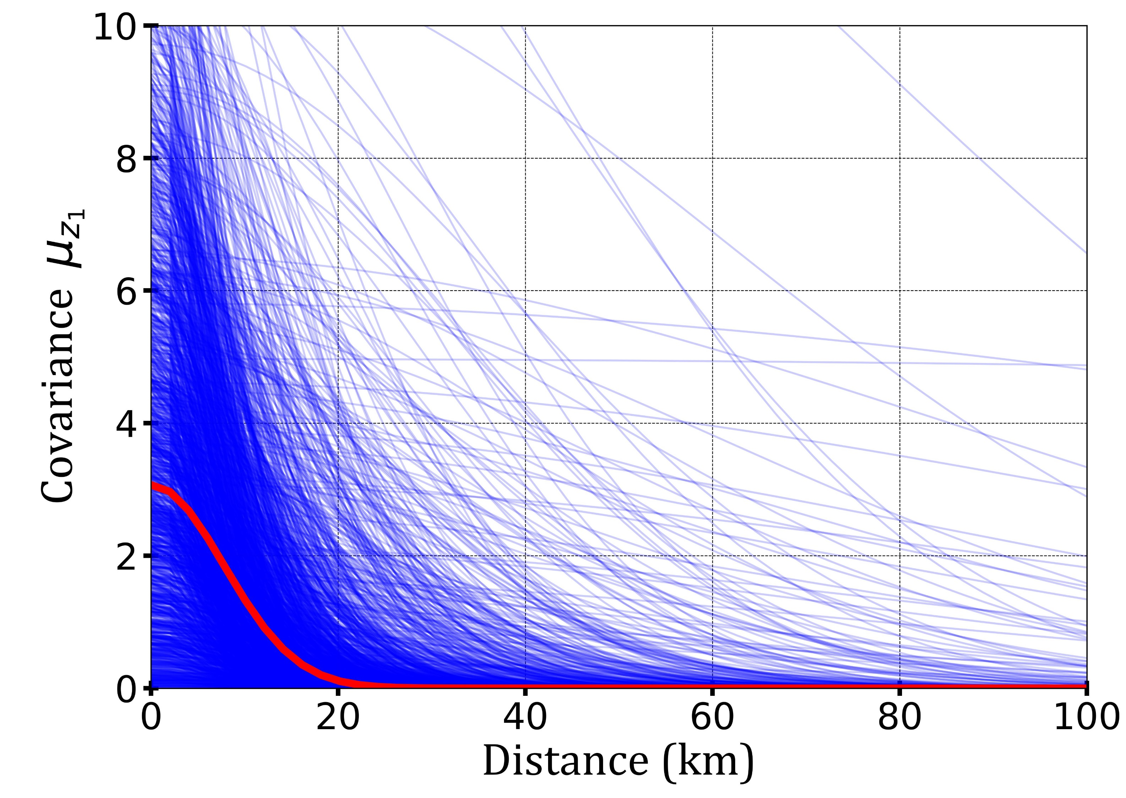
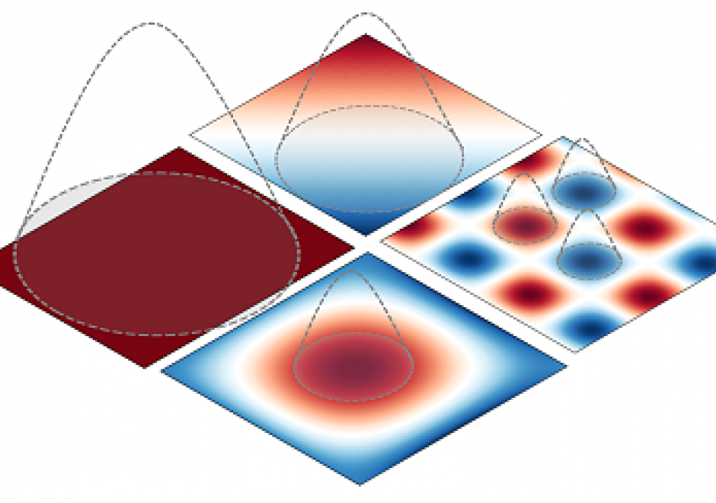
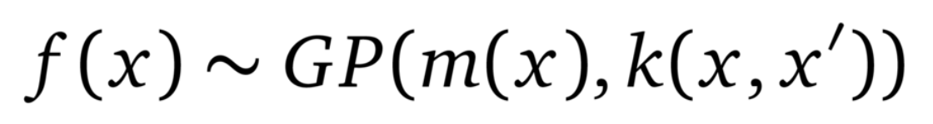
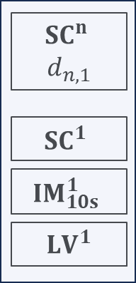
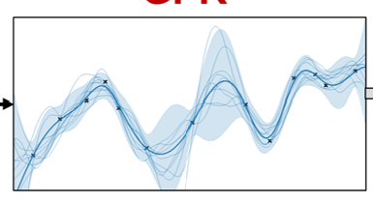
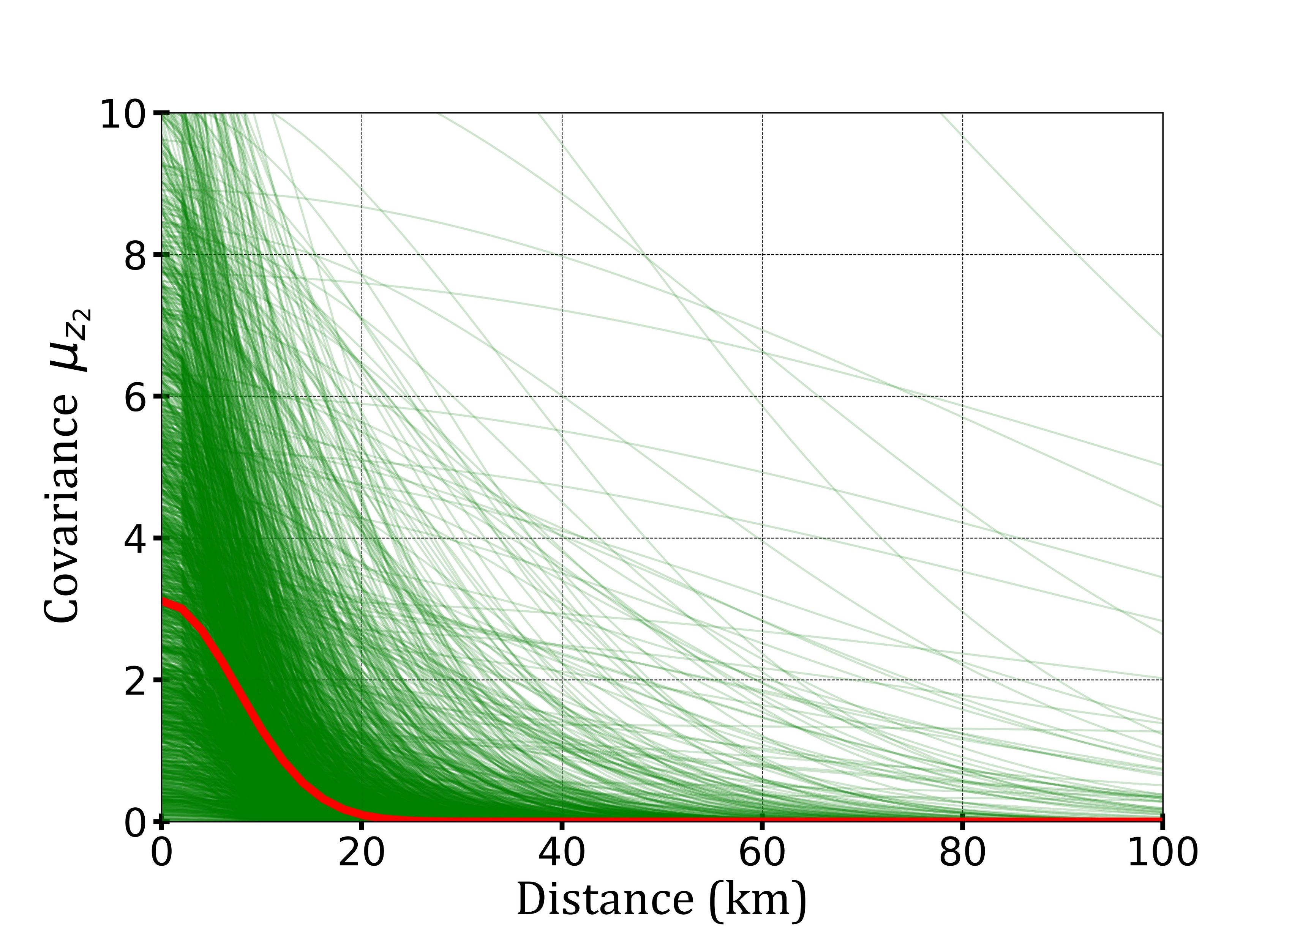


Spatial regression using Gaussian process regression (GPR)
Propuesta científico-tecnológica (Fase I)
Correlaciones espaciales entre los LV se modelan usando Regresión de procesos Gaussianos (GPR)
$${LV}^{n}$$
$$R^{2}\sim 0.7$$

Slide 20

Propuesta científico-tecnológica (Fase II)
Predicción de $S_{a}$ en Estación n usando primeras ondas de Estación n
Predicción de $S_{a}$ en Estación n usando primeras ondas de Estación 1
Predicción de $S_{a}$ en Estación 1 usando primeras ondas de Estación 1
${SC}^{1}→$Propiedades sitio Estación 1
${SC}^{n}→$Propiedades sitio Estación n
${LV}^{1}→$Variables latentes Estación 1
${LV}^{n}→$Variables latentes Estación n
${IM}_{10s}^{1}→$IM de 10 s de Estación 1
$d_{n,1}→$ Distancia Haversina entre Estaciones 1 y n

Slide 21
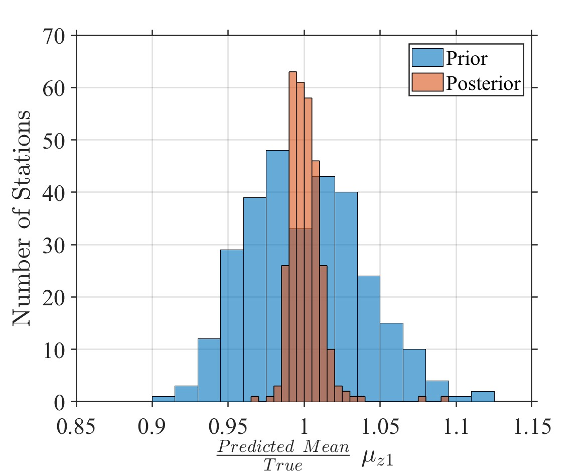
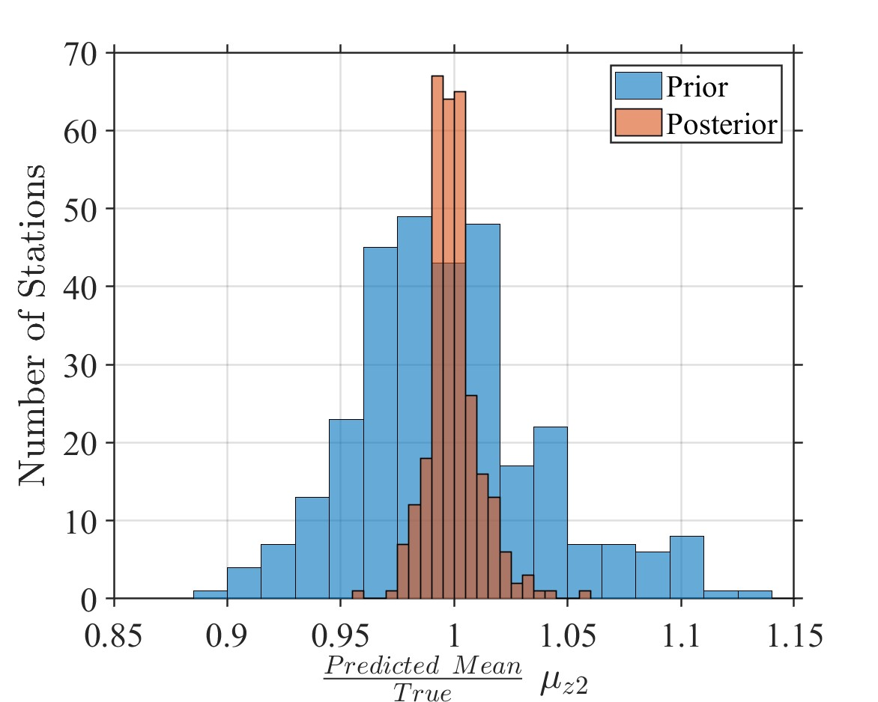
Propuesta científico-tecnológica (Fase II)
Cuando las ondas llegan a la Estación n, se estiman sus IMs (segundos iniciales) para calcular las LVs y luego se comibna con la estimación a priori proveciente del modelo GPRusando Cadenas de Markov Monte Carlo (MCMC)
$P\left(μ_{z_{1}}^{n},μ_{z_{2}}^{n}\right)\sim P(μ_{z_{1}}^{n},μ_{z_{2}}^{n}|{IM}_{TW}^{n})$ $×$ $P(μ_{z_{1}}^{n},μ_{z_{2}}^{n}|μ_{z_{1}}^{1},μ_{z_{2}}^{1})$
Posterior
On-Site
Prior

Slide 22
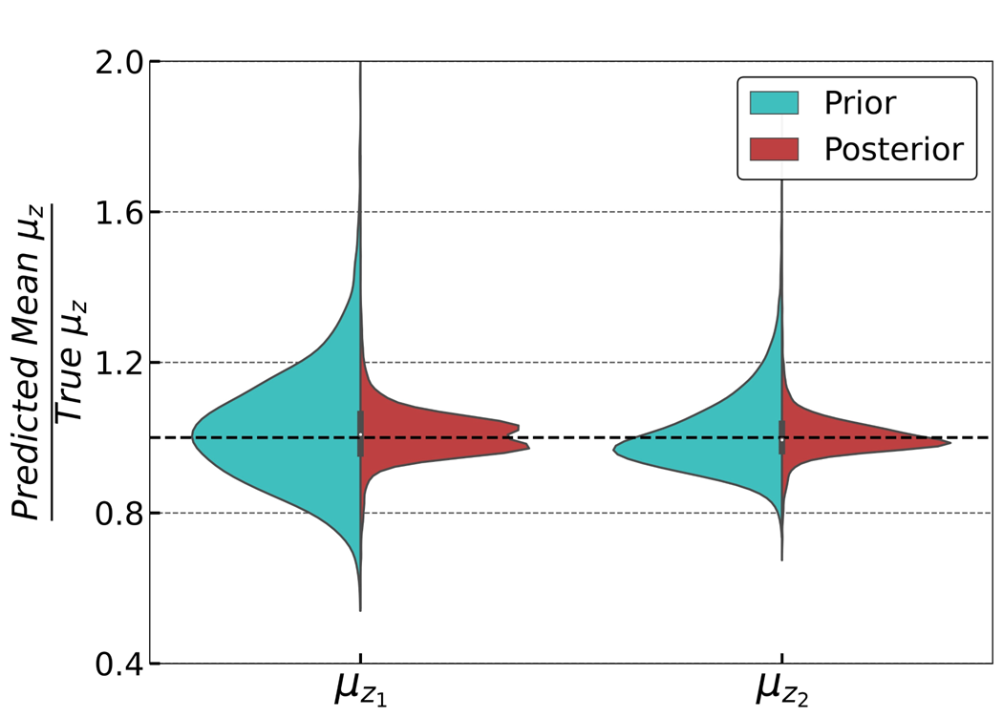
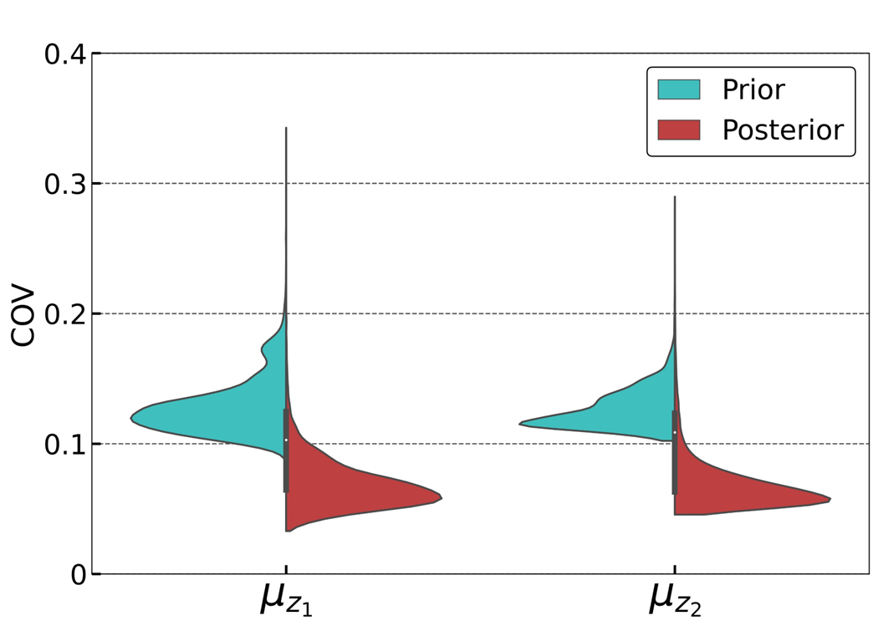
Propuesta científico-tecnológica (Fase II)
Cuando las ondas llegan a la Estación n, se estiman sus IMs (segundos iniciales) para calcular las LVs y luego se comibna con la estimación a priori proveciente del modelo GPRusando Cadenas de Markov Monte Carlo (MCMC)
$P\left(μ_{z_{1}}^{n},μ_{z_{2}}^{n}\right)\sim P(μ_{z_{1}}^{n},μ_{z_{2}}^{n}|{IM}_{TW}^{n})$ $×$ $P(μ_{z_{1}}^{n},μ_{z_{2}}^{n}|μ_{z_{1}}^{1},μ_{z_{2}}^{1})$
Posterior
On-Site
Prior
La actualización Bayesiana permite mejorar la predicción: media (μ) más cercana a 1.0 y menor coeficiente de variación (COV)

Slide 23
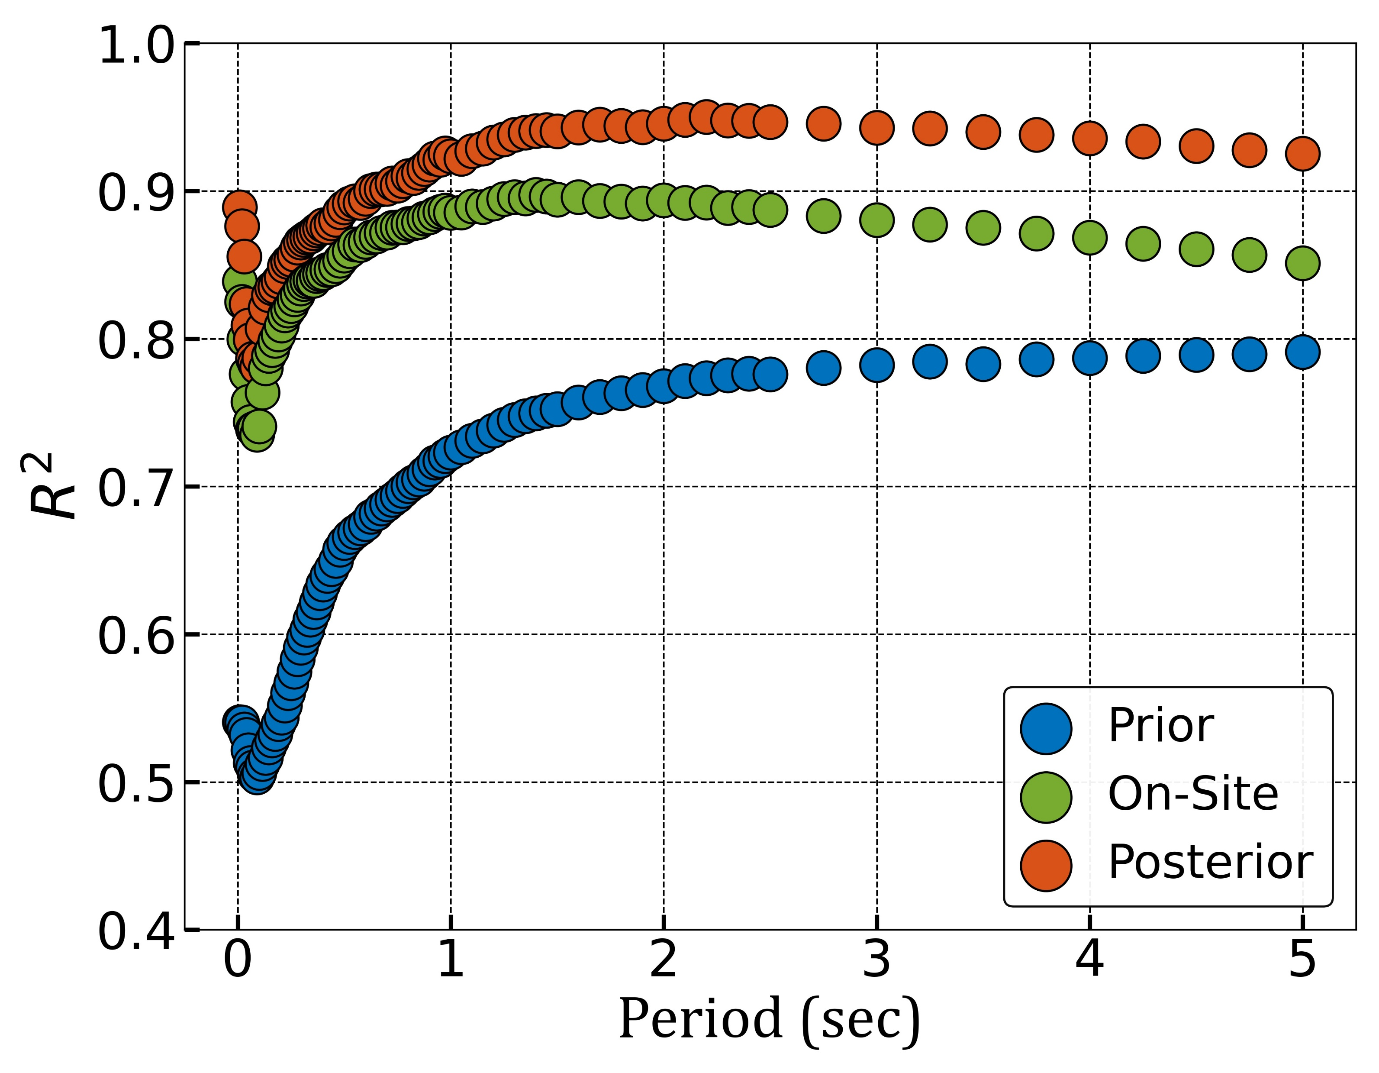
Propuesta científico-tecnológica
Tiempo requerido = 10 seg de primeras ondas + 3 seg para cálculos = 13 seg
Predicción aumenta cuando las ondas llegan al Sitio

Slide 24

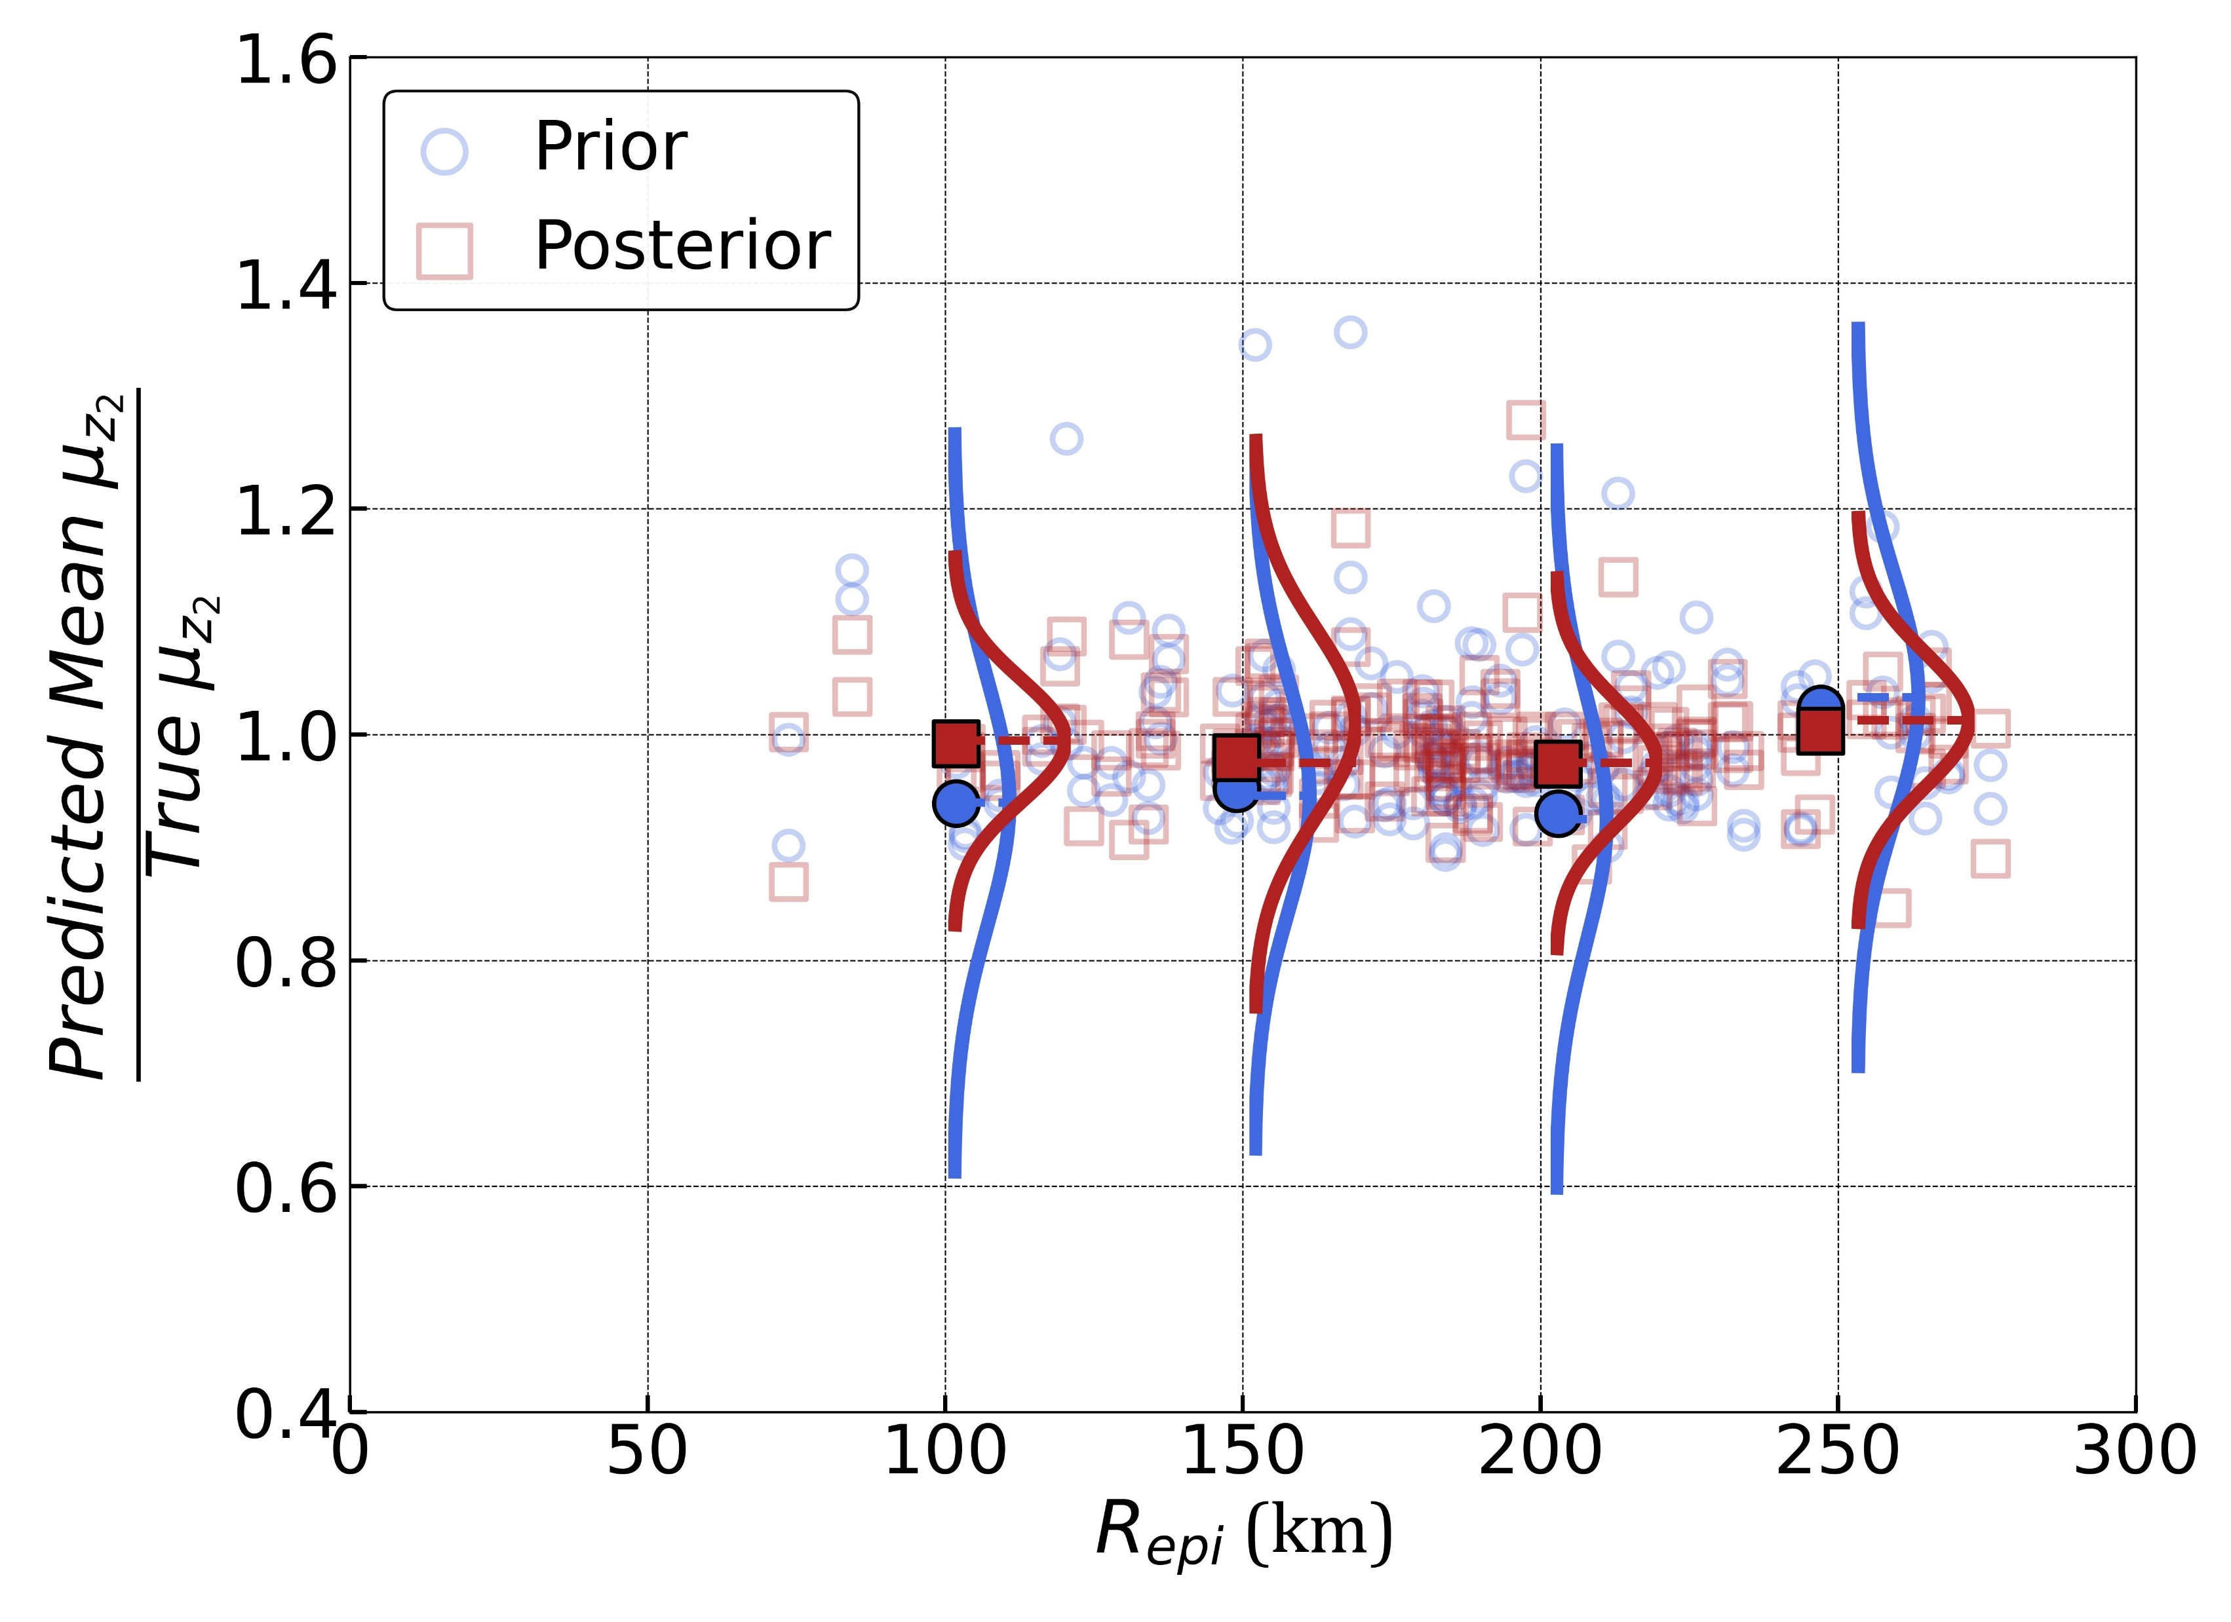
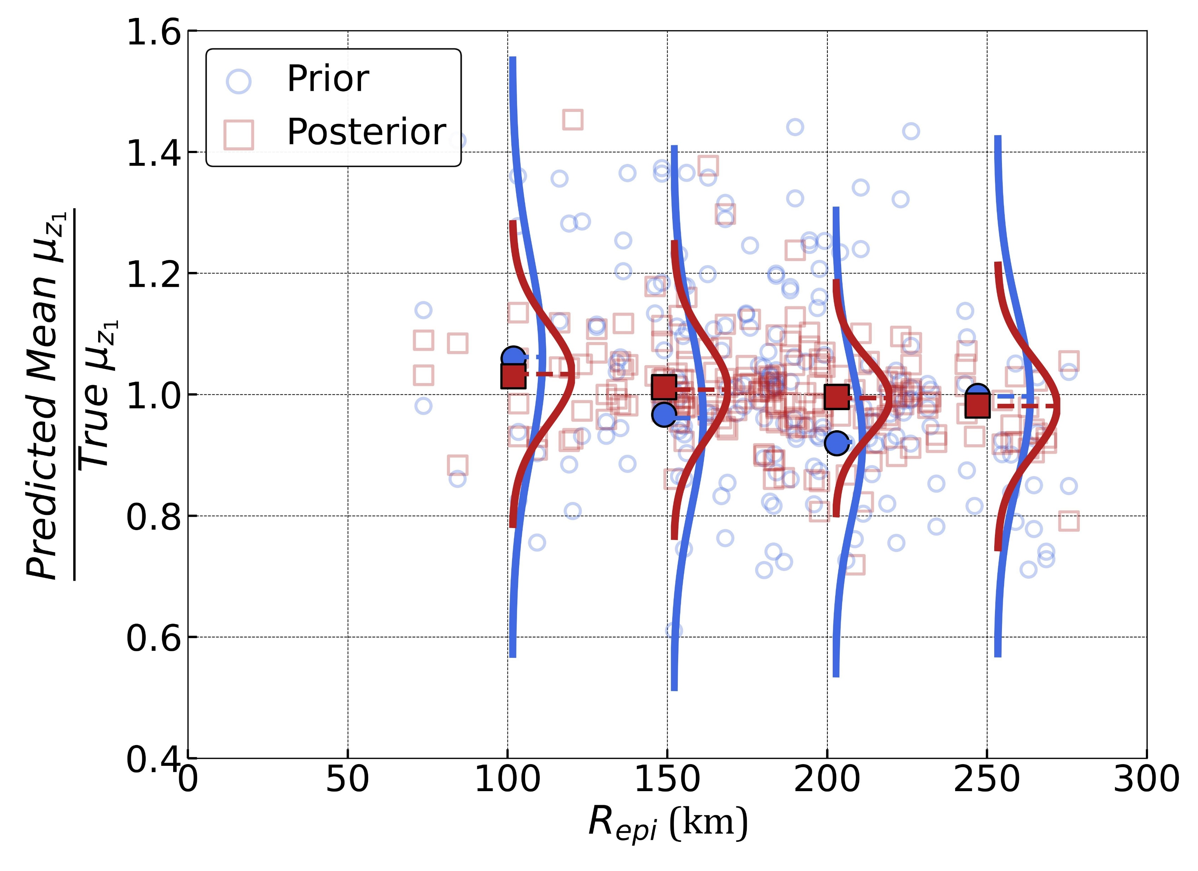
Validación evento M=8.0
Predicciones precisas independientemente de la distancia al epicentro
Predicciones a priori (basadas en GPR) muestran buenas razones de predicción/real (próximas a 1)
Predicciones a posteriori generan excelentes razones de predicción/ real con varianzas más estrechas.

Slide 25


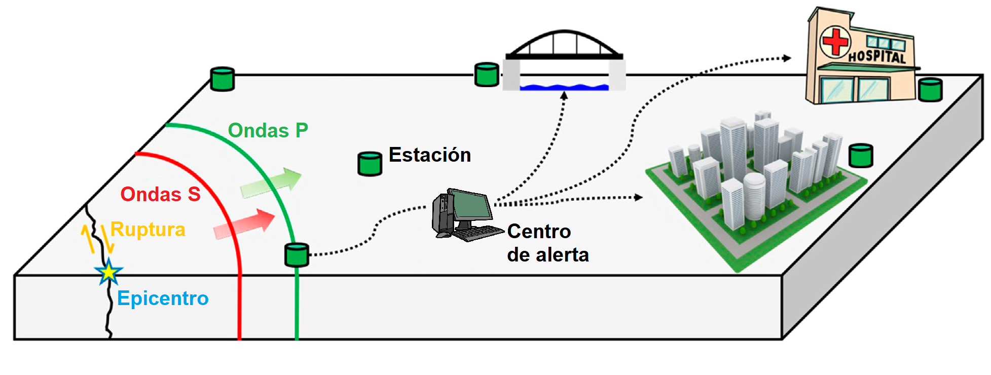


Resumen
Se propone un método de sistema de alerta temprana regional eficiente y efectivo.
Primera propuesta para predecir espectros de respuesta a nivel regional en contexto de sistemas de alerta temprana.
Método propuesto posee una precisión >90% en la predicción.

Slide 26

Sistema de alerta temprana regional para predecir la demanda sísmica de terremotos
Rodrigo Astroza
Universidad de los Andes
AMU Ingenieros

